Slide 1
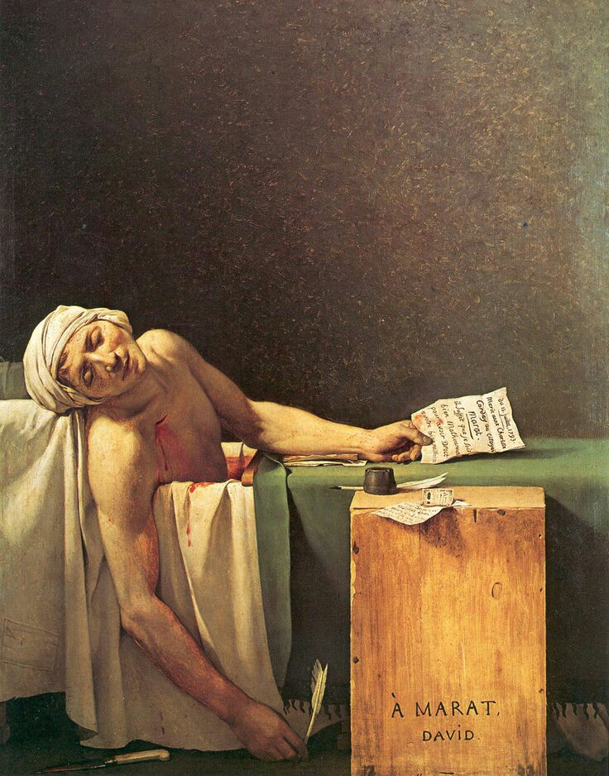
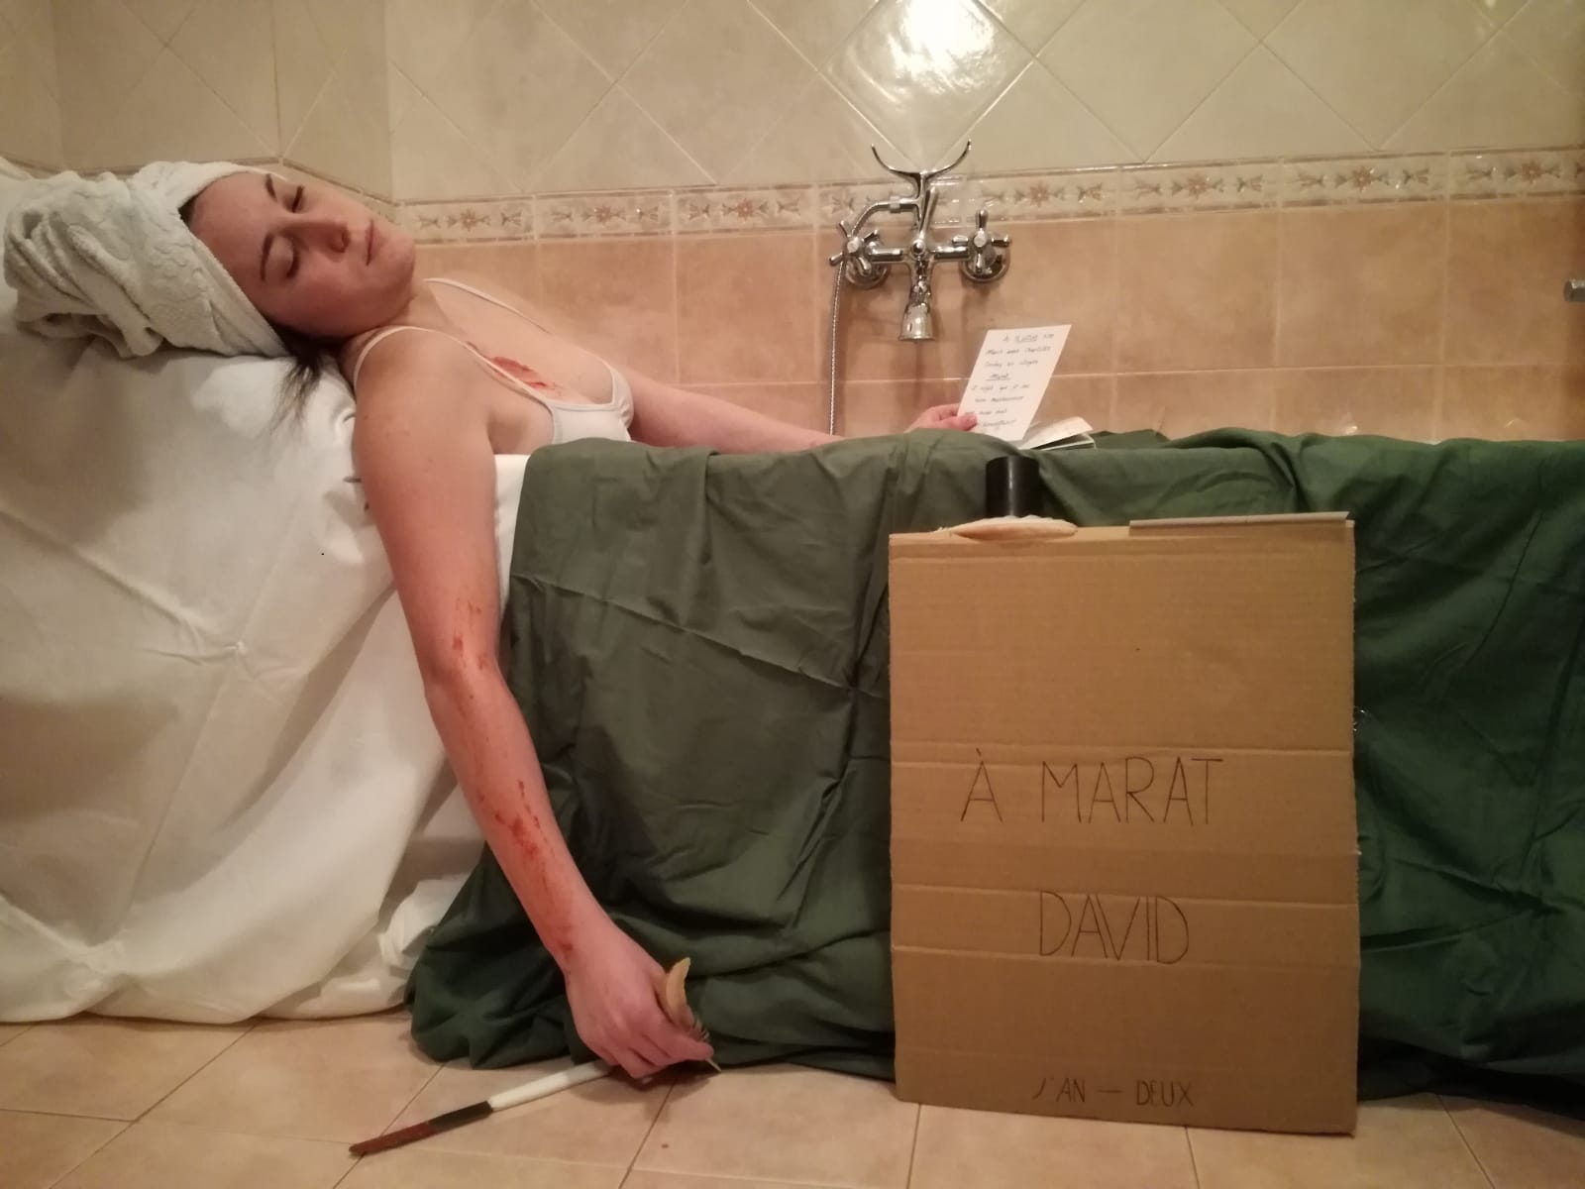
Jacques-Louis David, ‘ La morte di Marat’
Albamonte Annarita

Slide 3
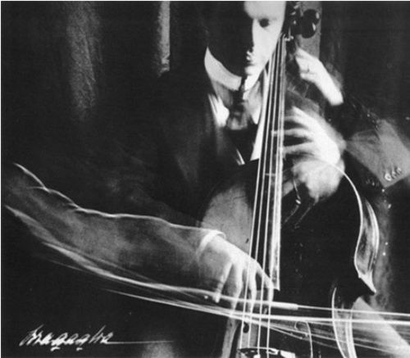
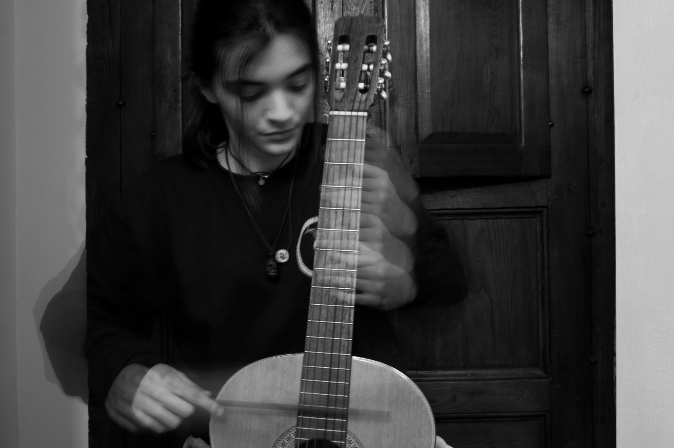
Anton Giulio Bragaglia, ‘Suonatore di violino’ (fotografia futurista)
Altieri Mariantonietta

Slide 4
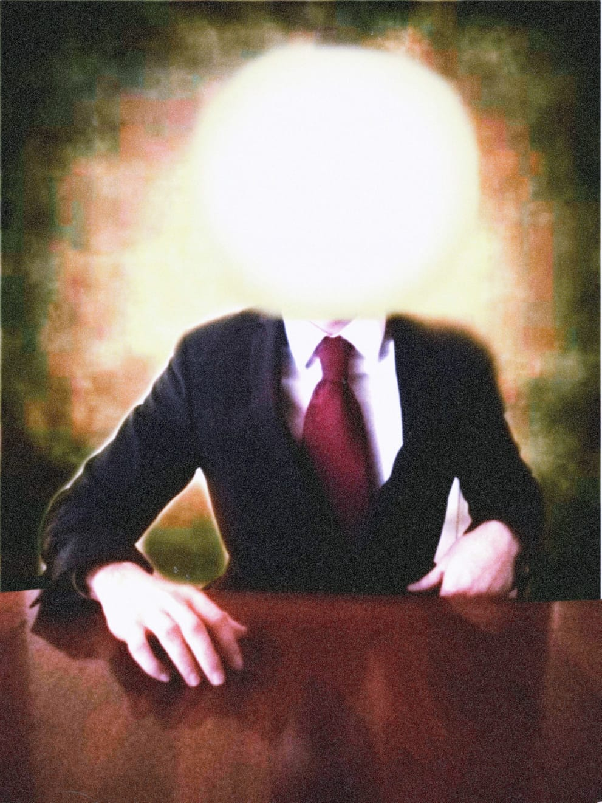
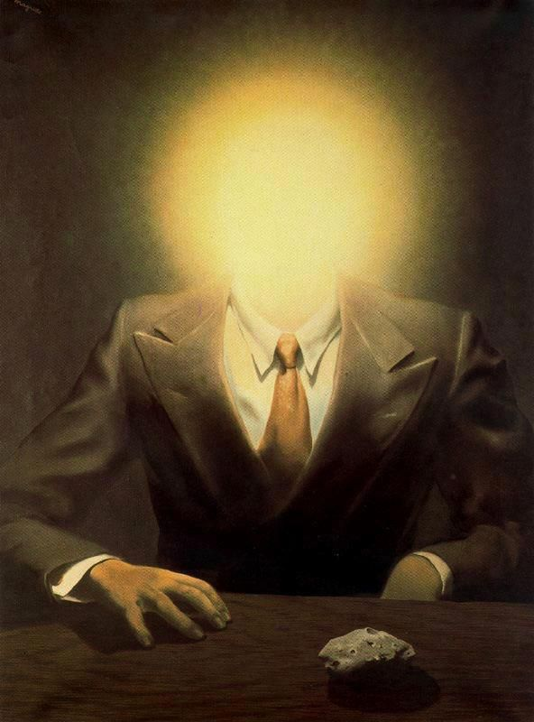
Rene Magritte, ‘Il principio del piacere’ Boccia Luigi

Slide 5
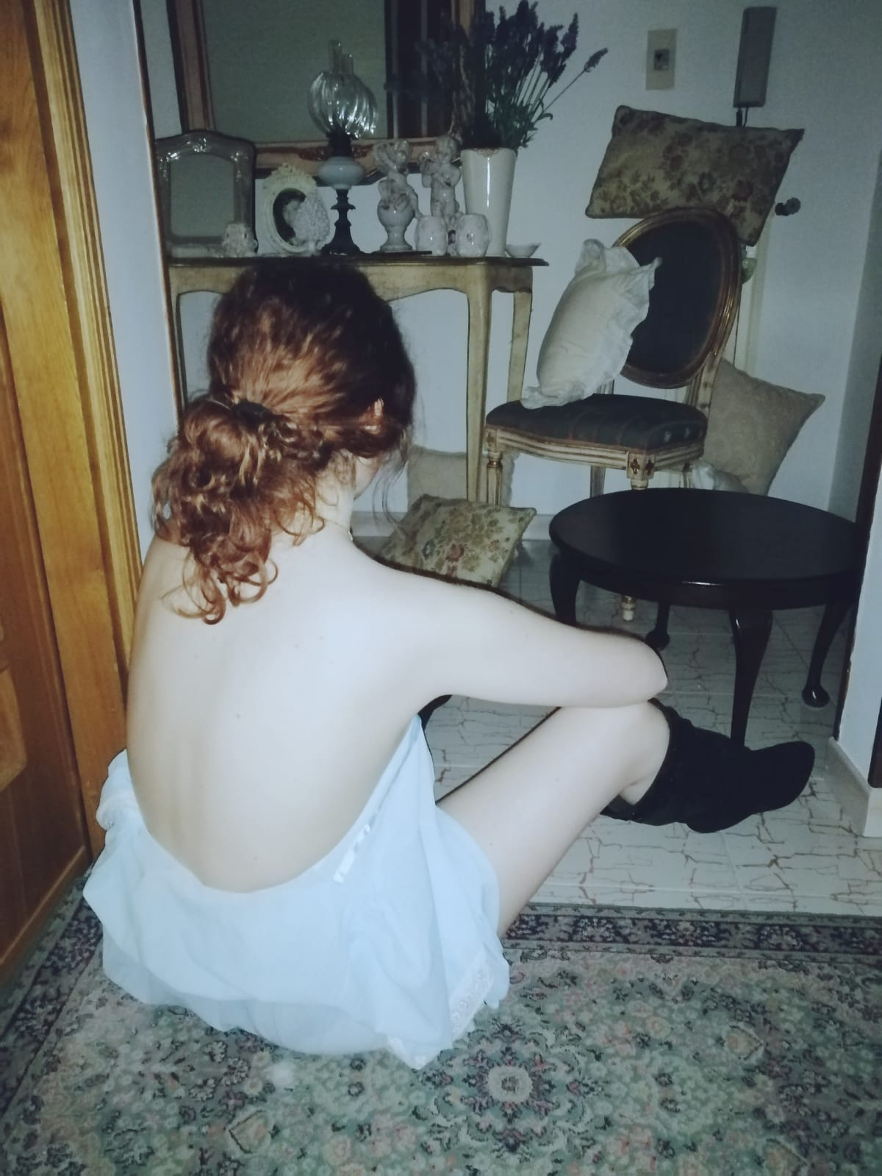
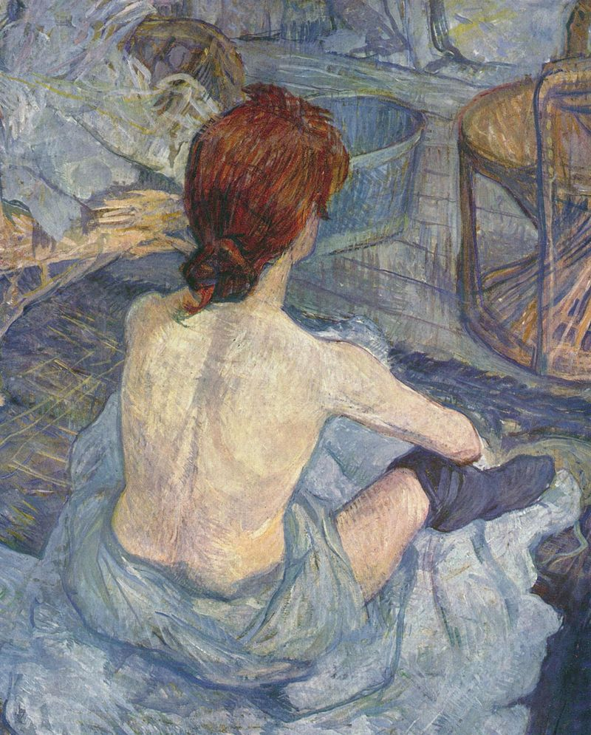
Henry de Toulouse-Lautrec, ‘La toilette’
Cataldi Alessia

Slide 6
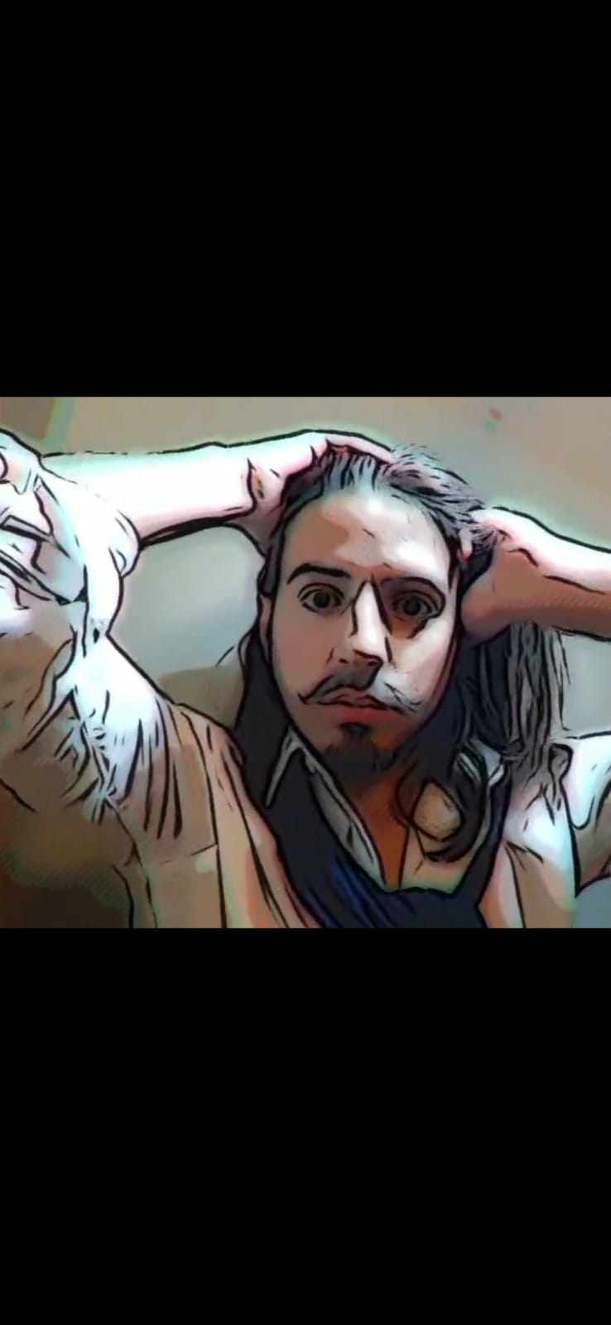
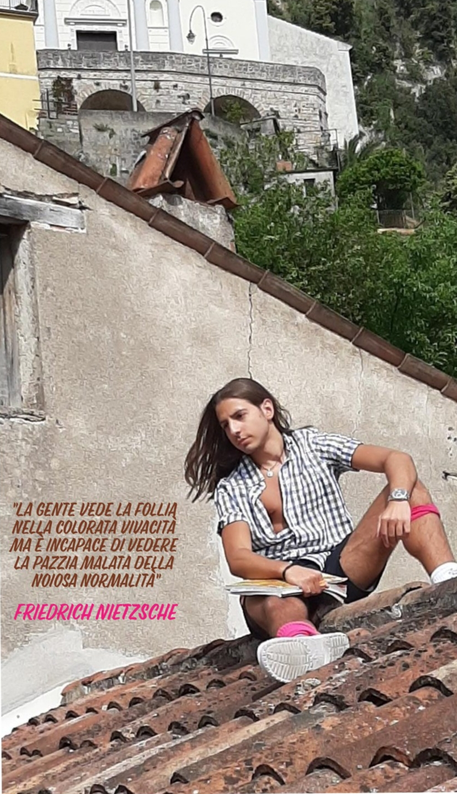
Gustave Coubert, ‘Il disperato’ (Autoritratto)
Chiacchio Vincenzo

Slide 7
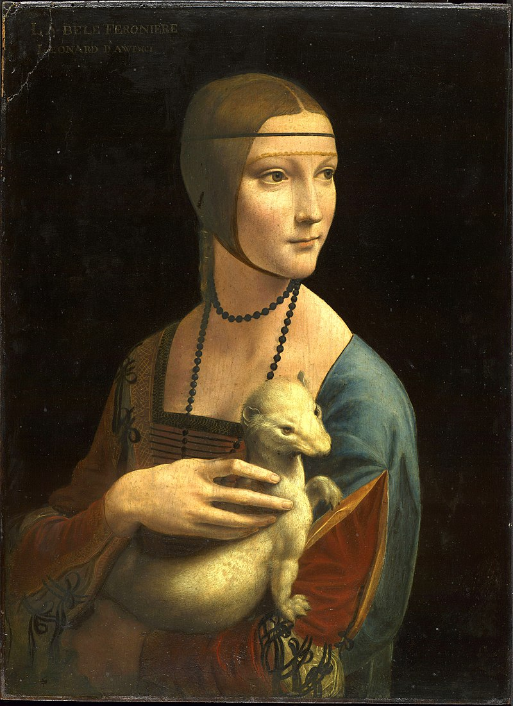
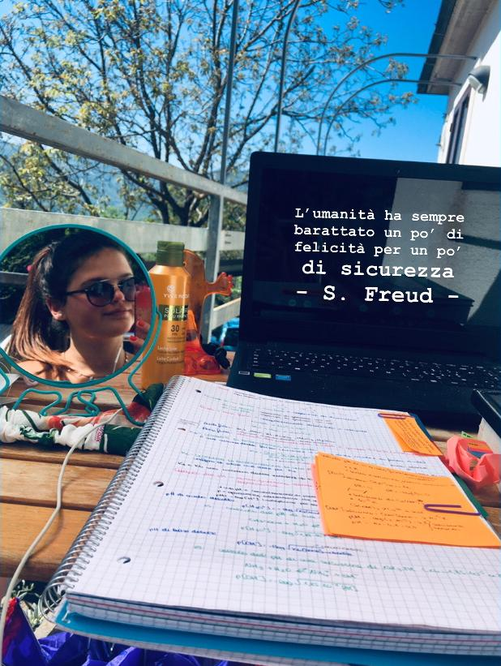
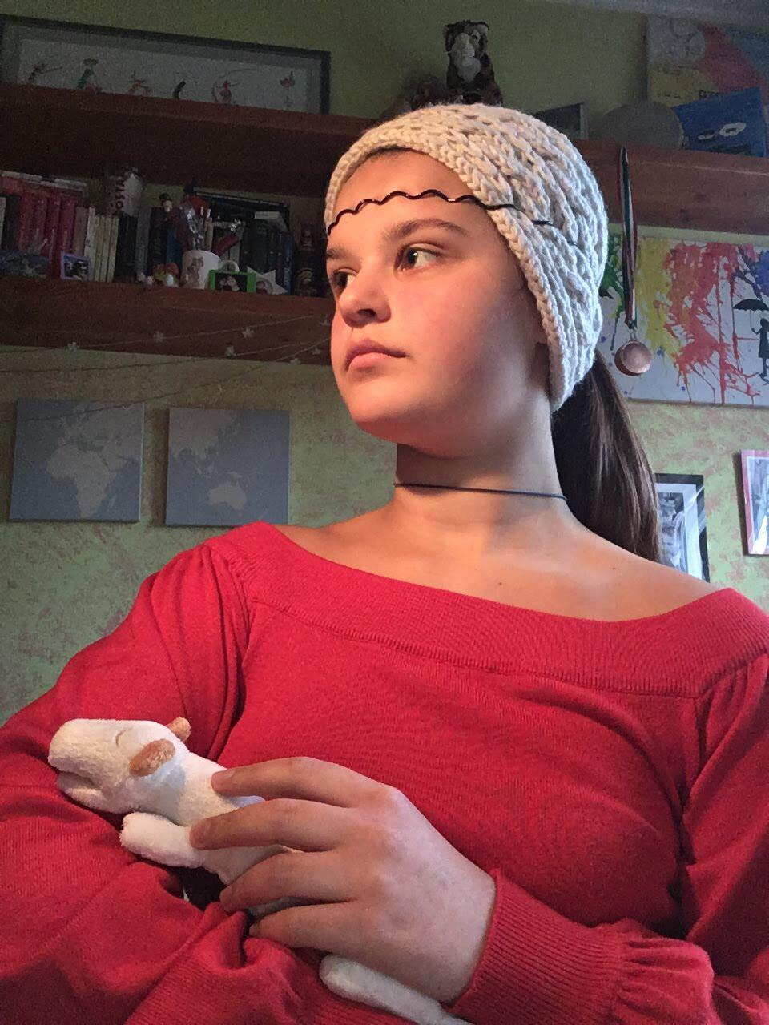
Leonardo da Vinci, ‘La dama con l’ermellino’
Cosentino Stefania

Slide 8
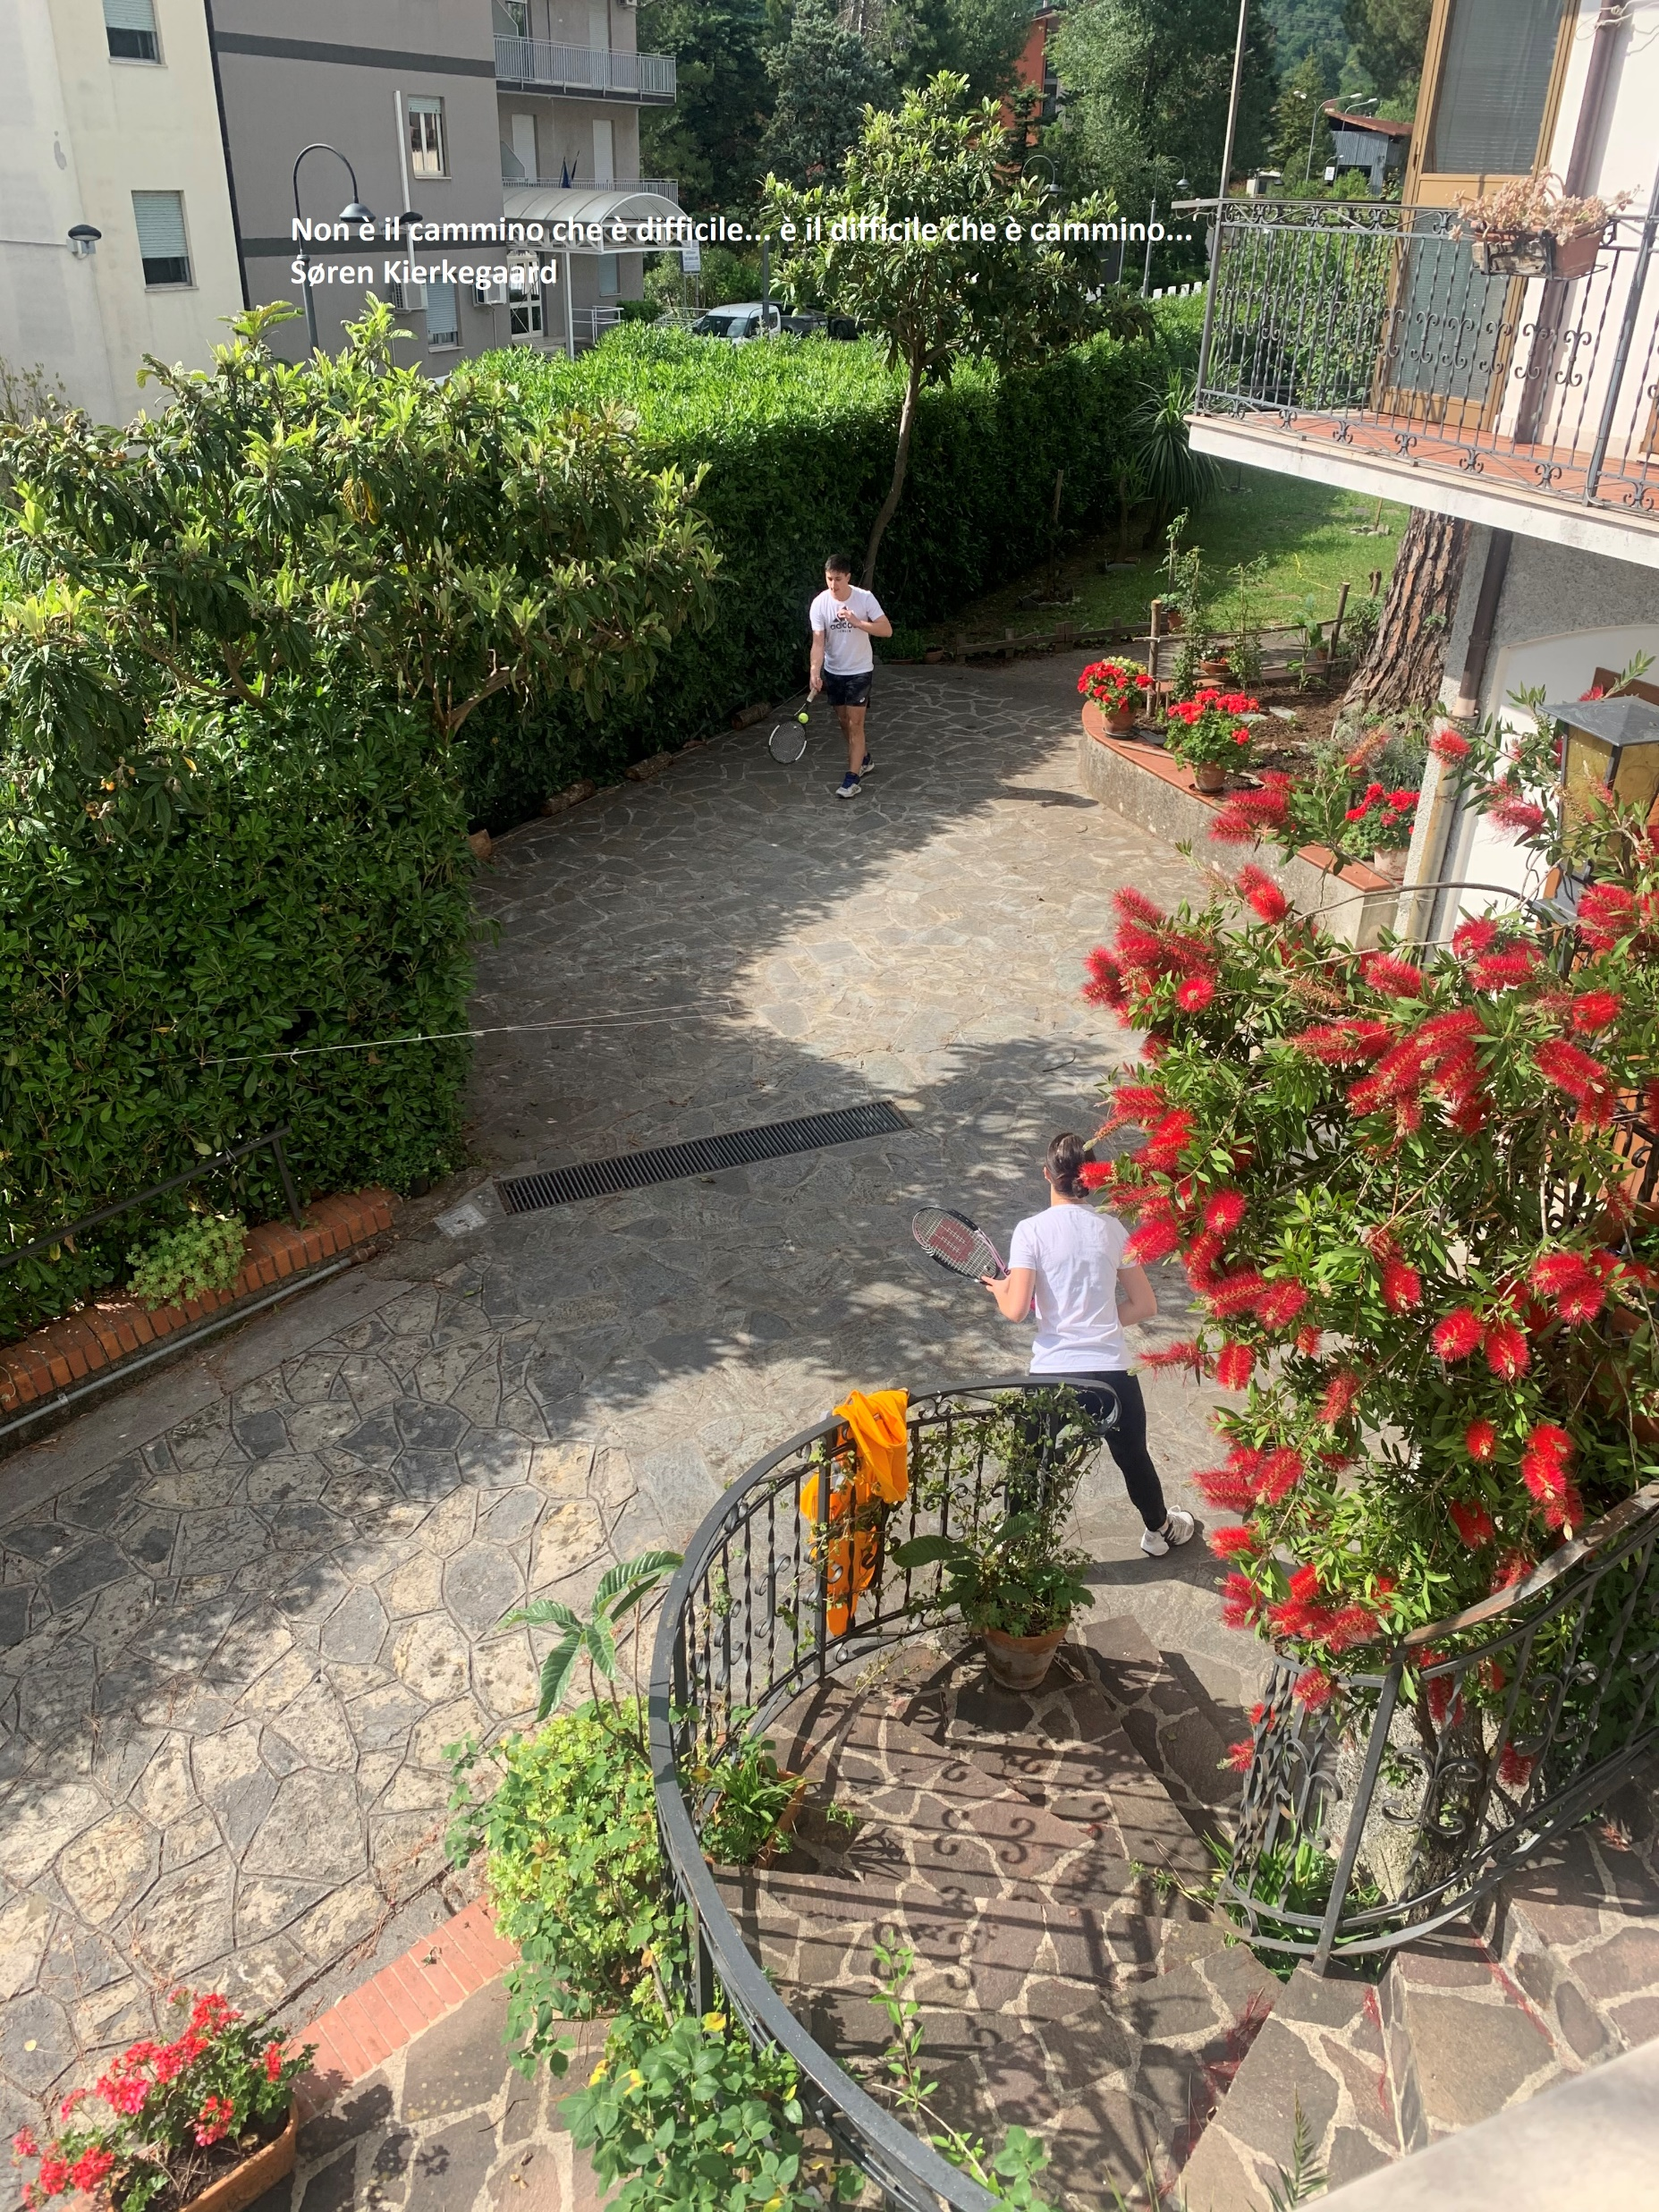
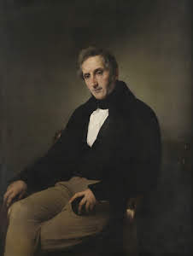
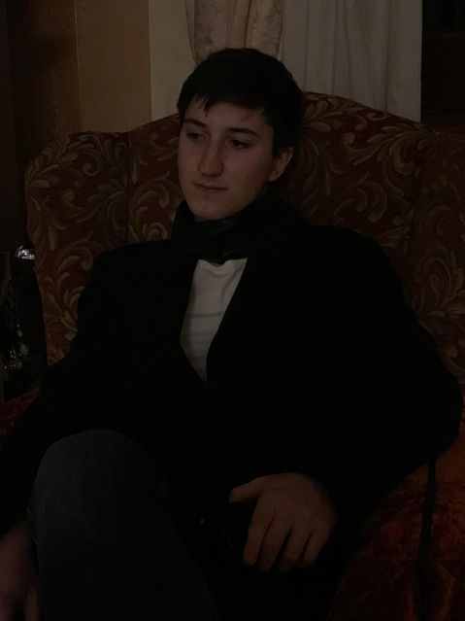
4
Francesco Hayez, ‘Ritratto di Alessandro Manzoni’
Costantino Guido

Slide 9
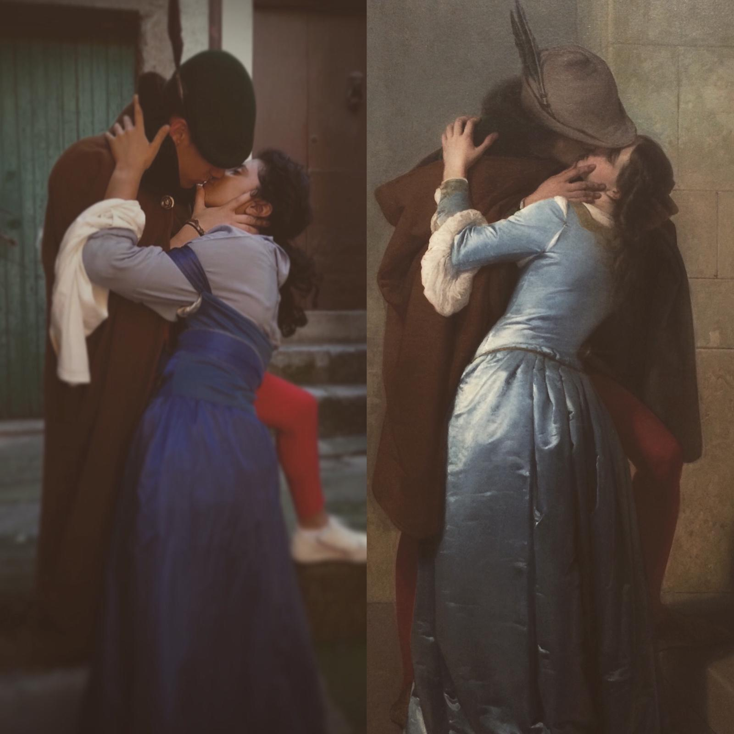
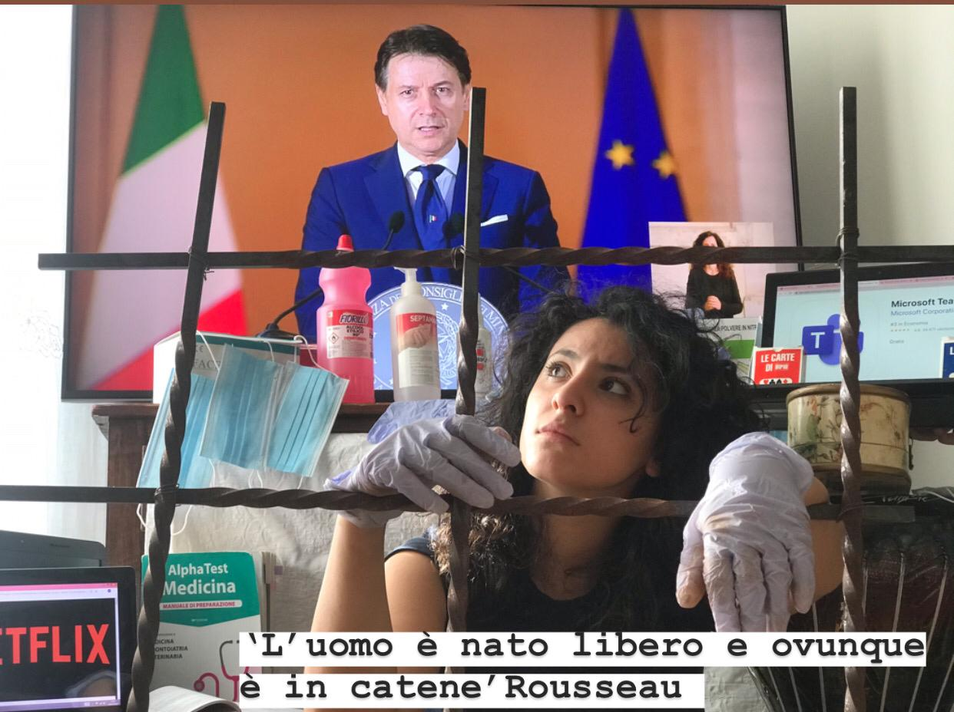
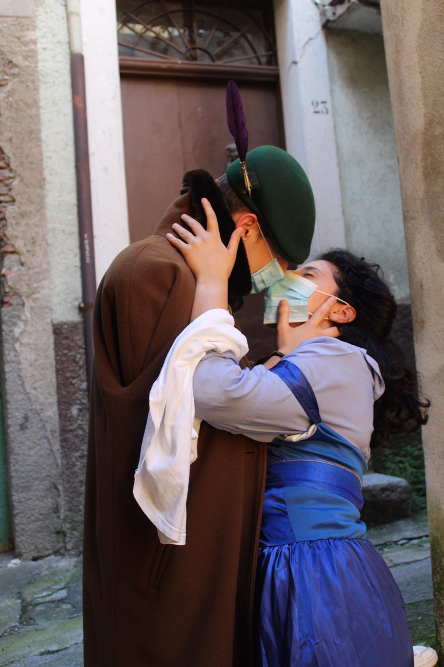

Slide 10
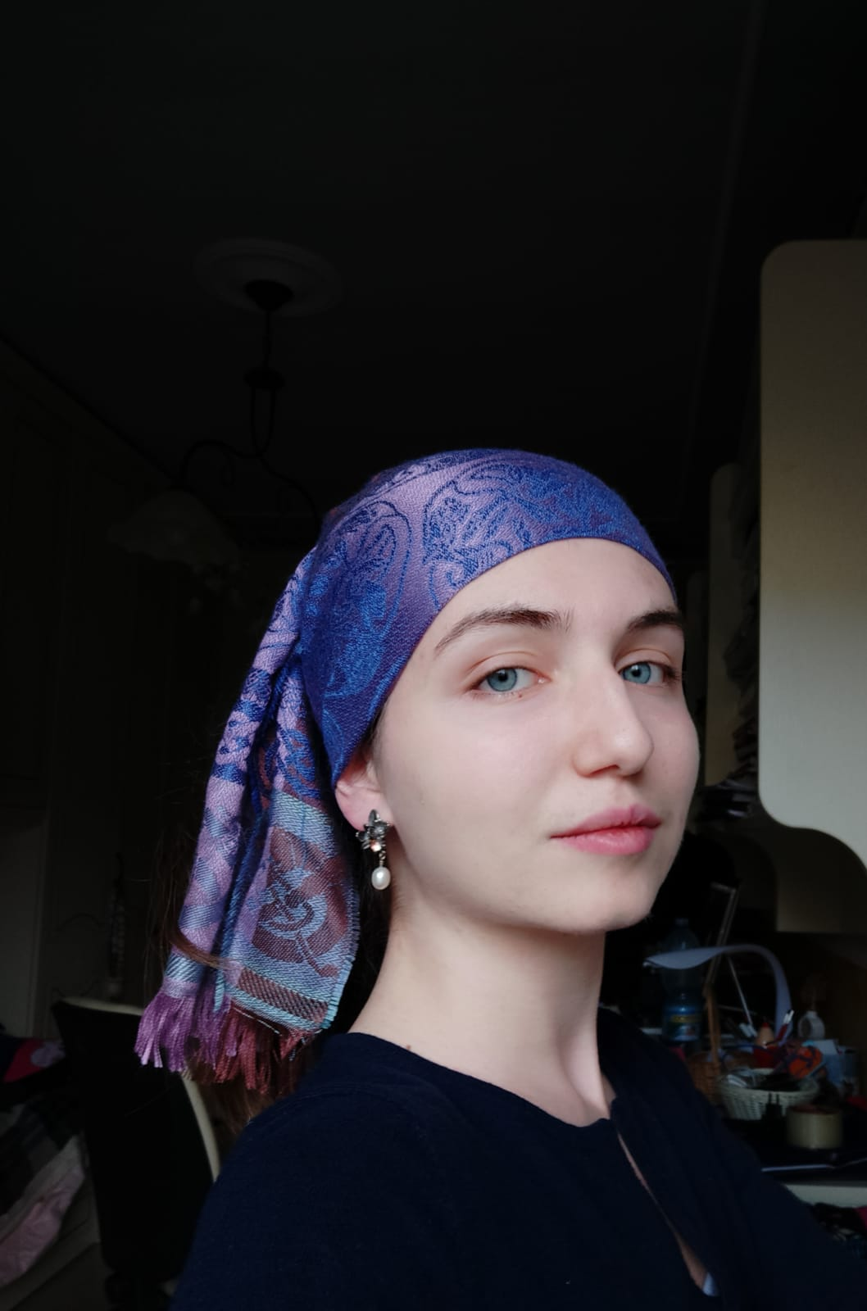
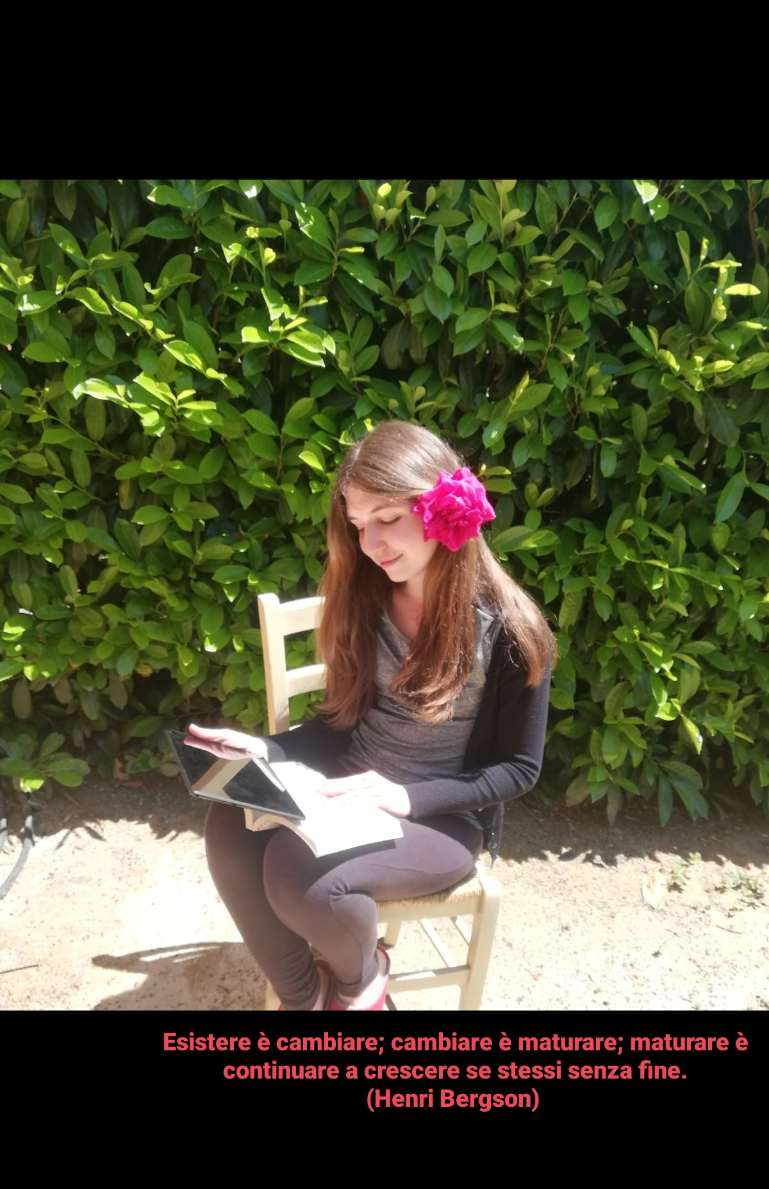
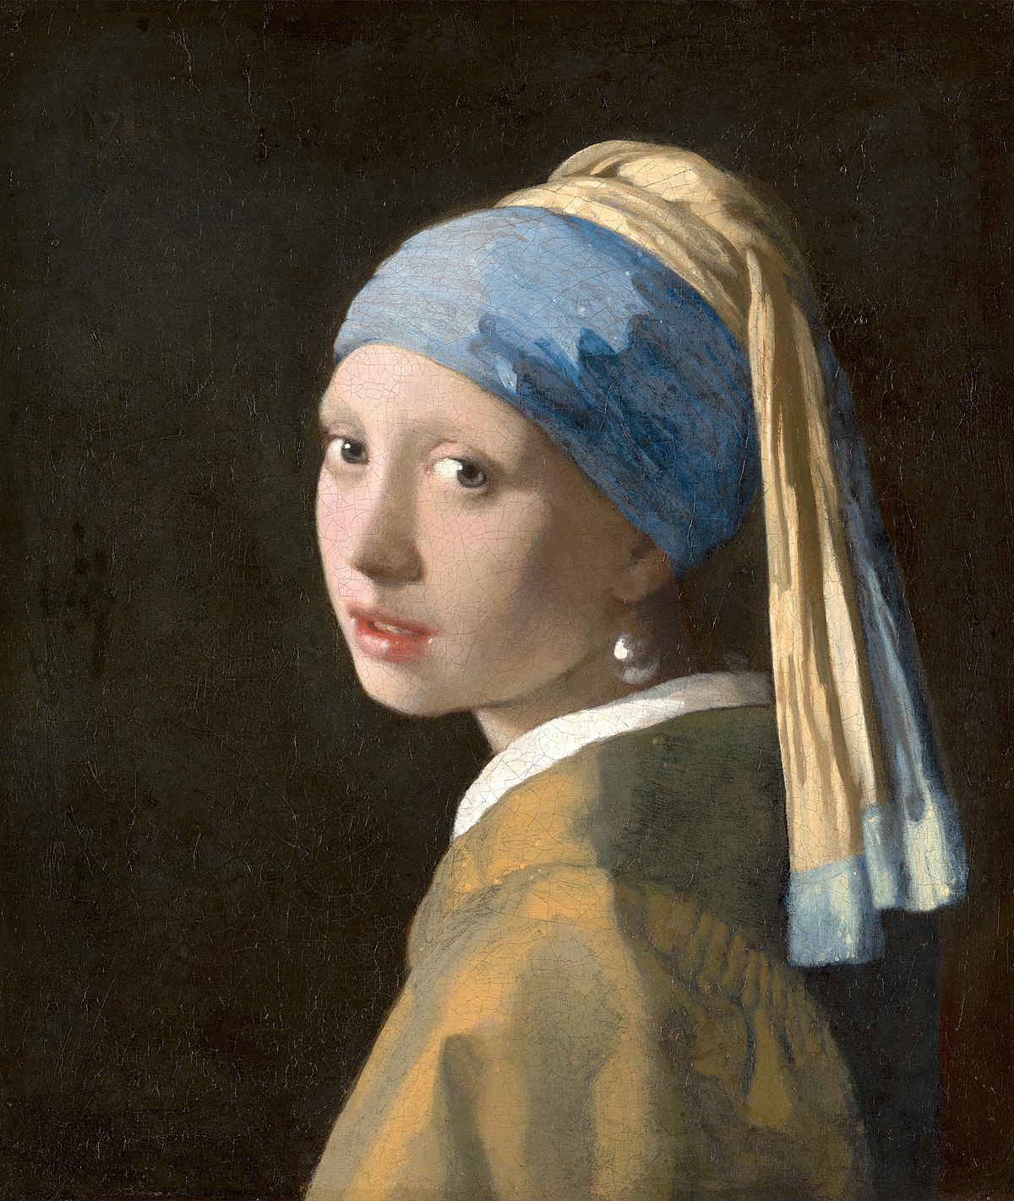
Jan Vermeer, ‘La ragazza con l’orecchino di perla’
De Bellis Sofia

Slide 11
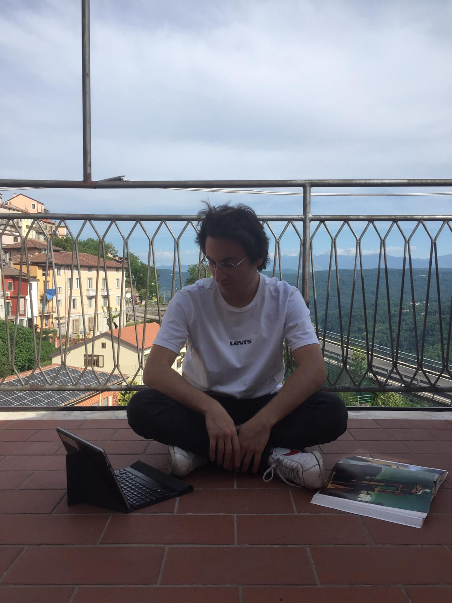
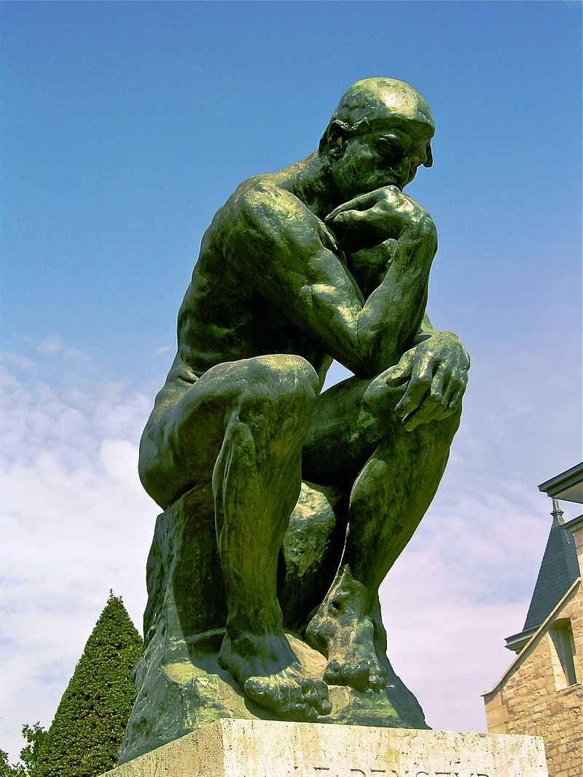
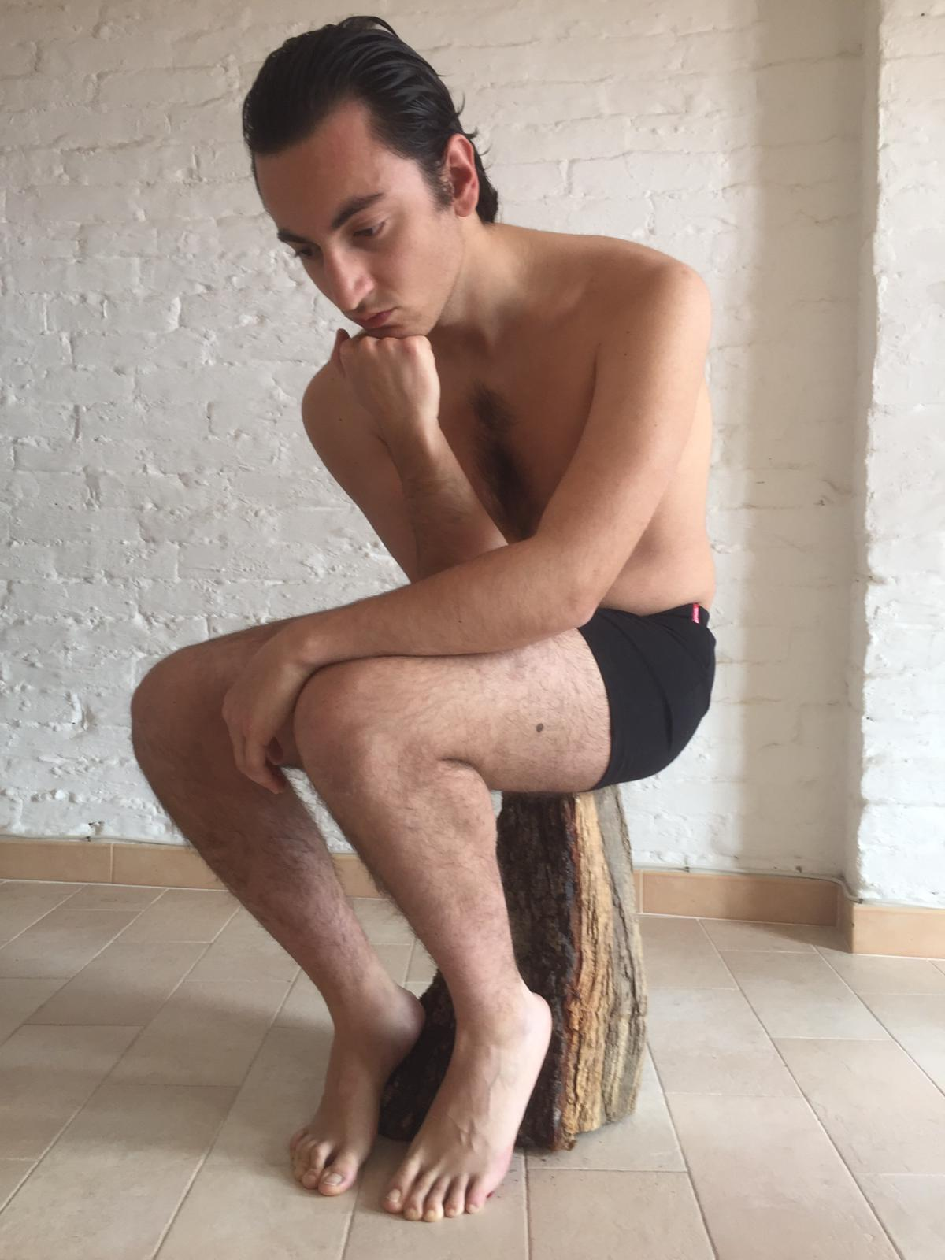
“Fuori di noi, esteriorità reciproca senza successione, dentro, successione senza esteriorità reciproca” – H. Bergson
Auguste Rodin, ‘Il pensatore’
De Stefano Alfredo

Slide 12
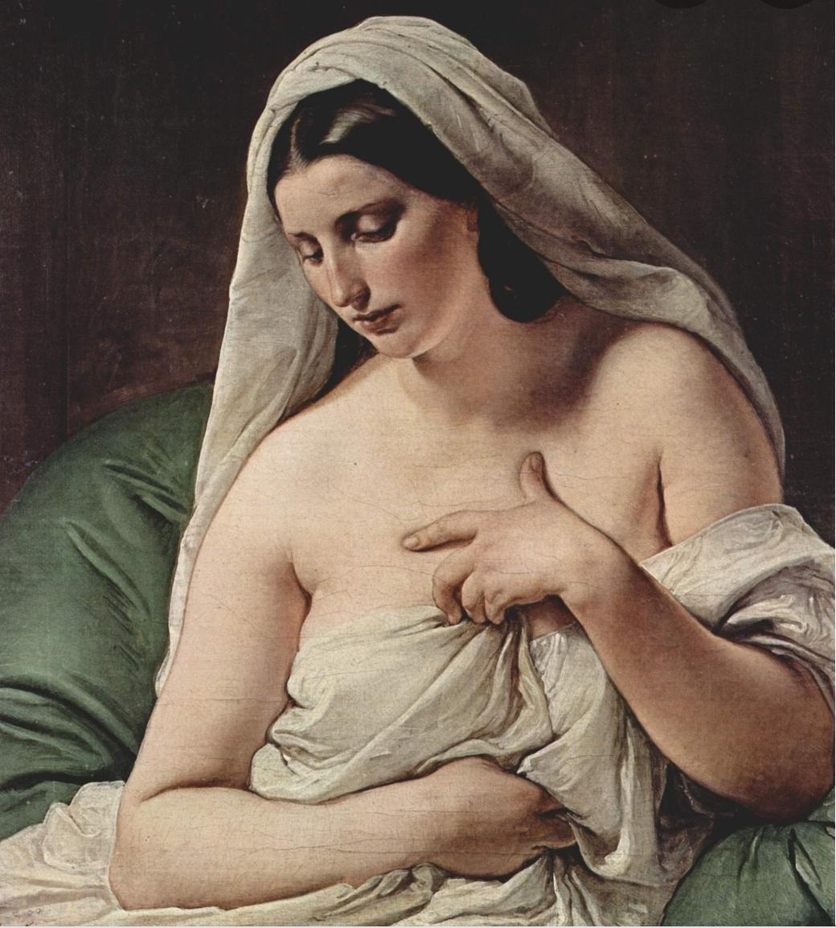
Francesco Hayez, ‘Odalisca’
Fittipaldi Maria Paola
Francesco Hayez, ‘Odalisca’
Fittipaldi Maria Paola

Slide 13
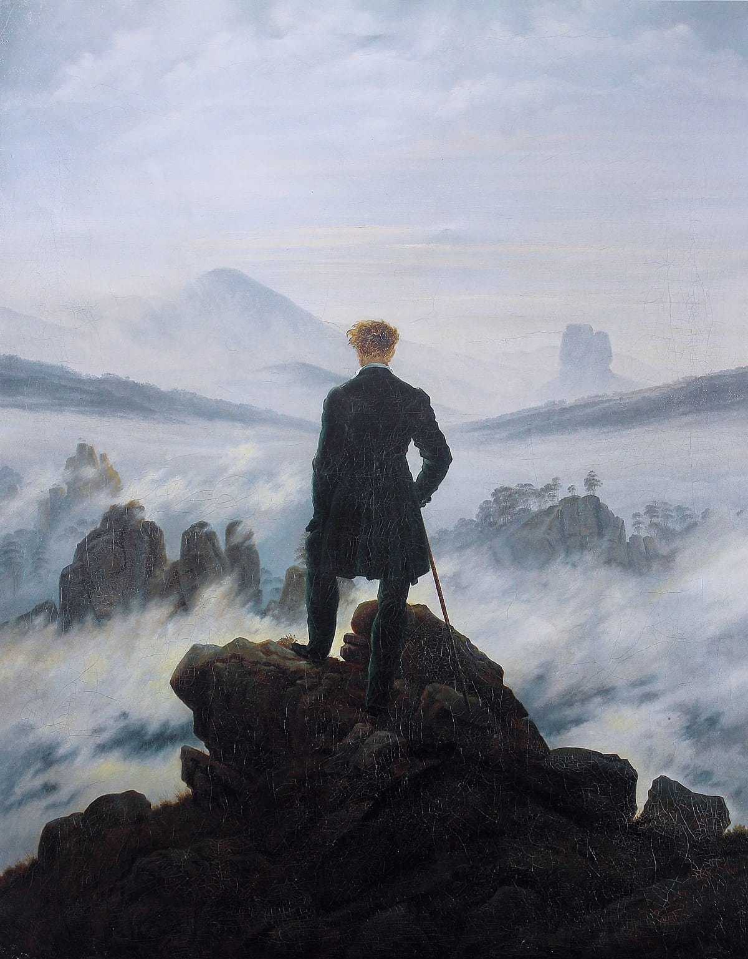
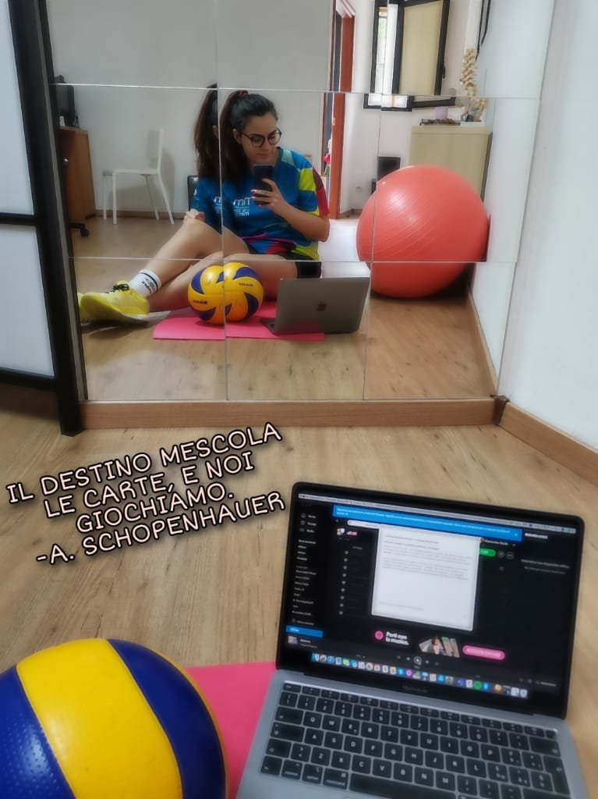
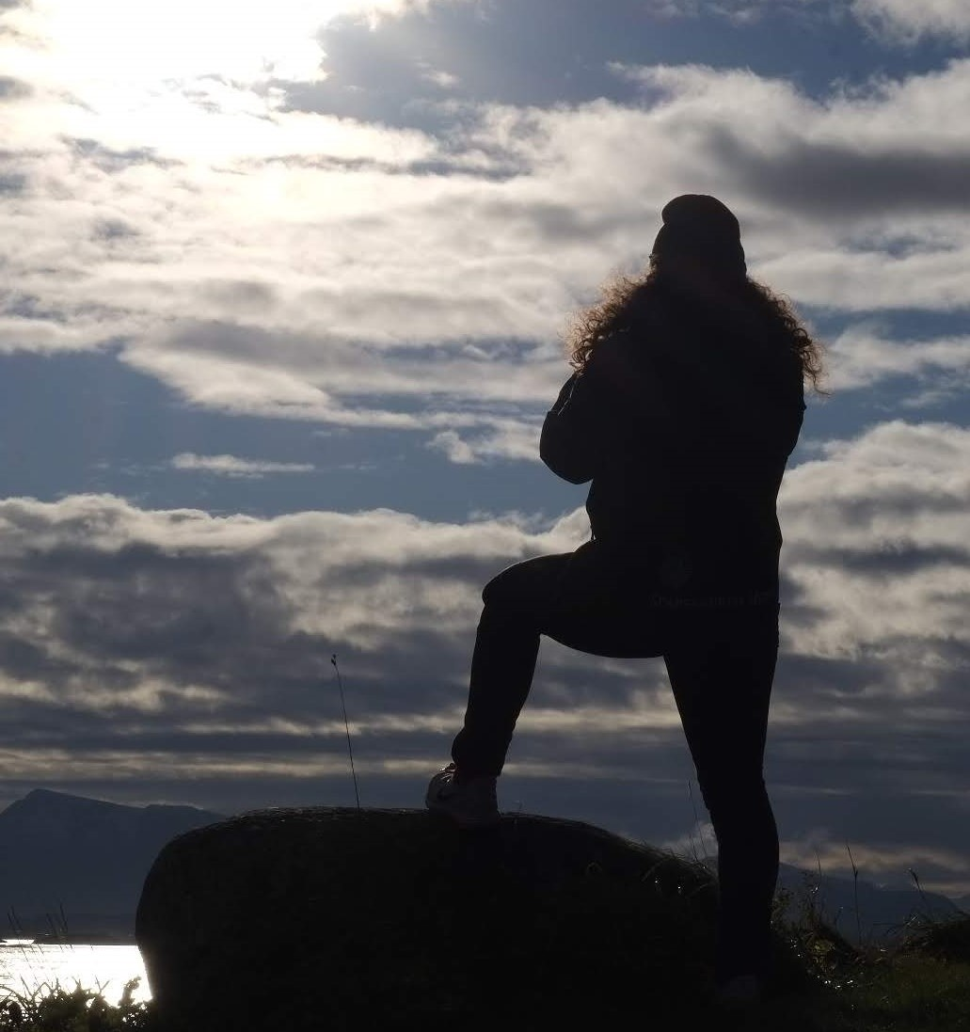
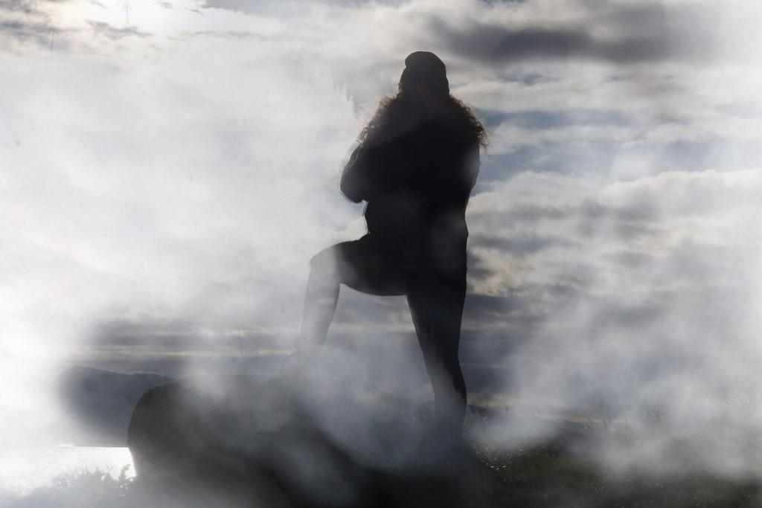
Caspar David Friedrich, ‘Viandante davanti al mare di nebbia’
Guida Alessandra

Slide 14
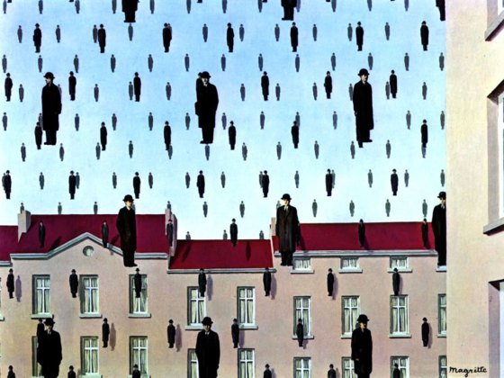
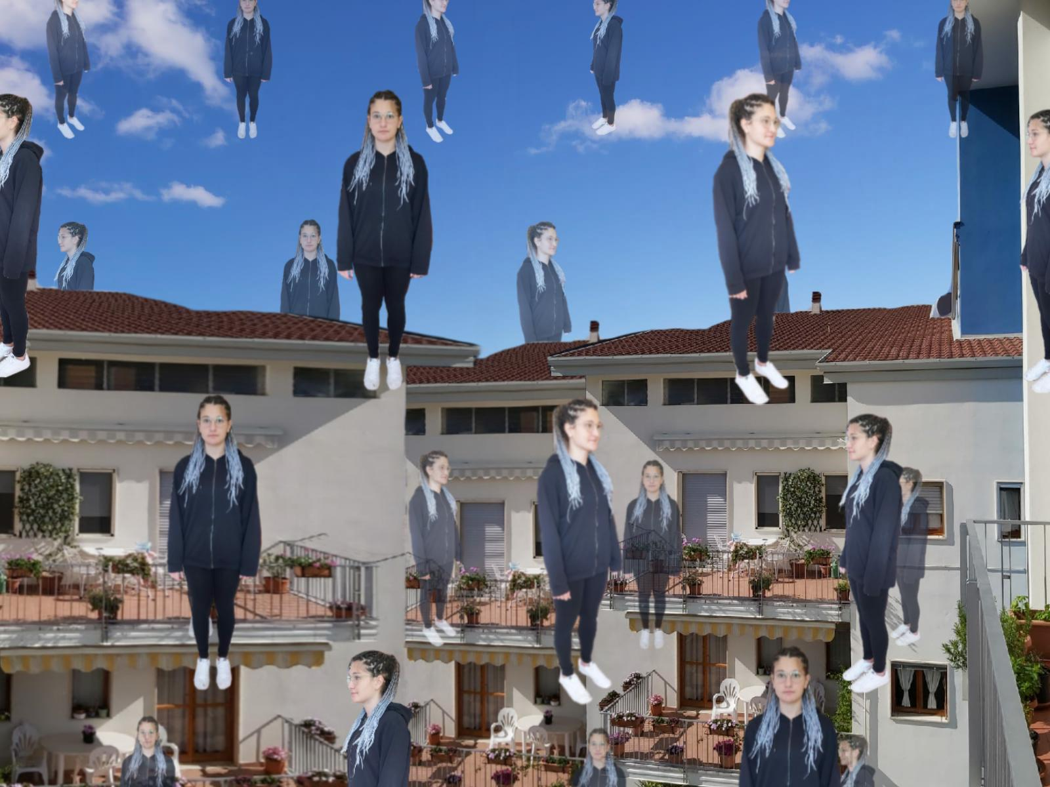
René Magritte, ‘Golconda’
Ielpo Roberta

Slide 15
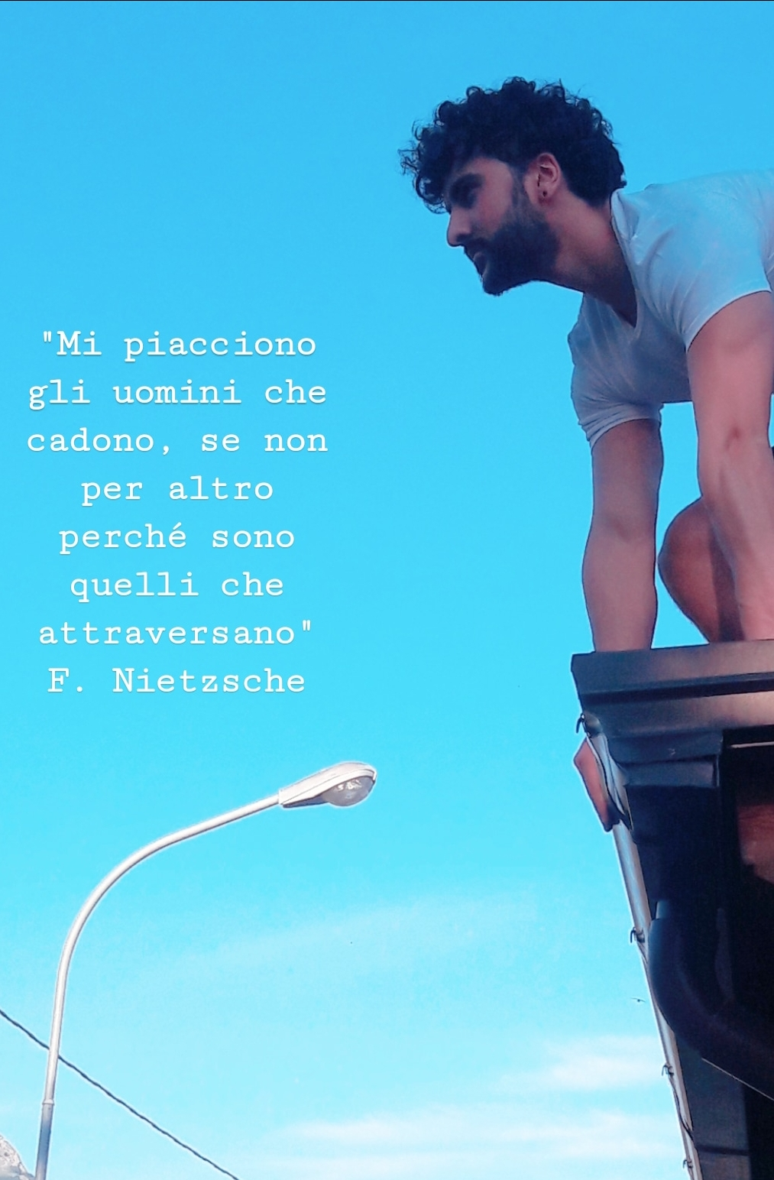
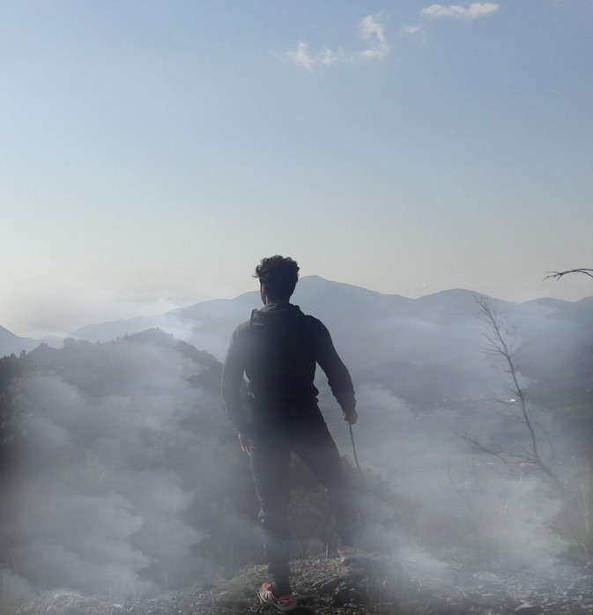
Caspar David Friedrich, ‘Viandante davanti al mare di nebbia’
Labanca Pio Luca

Slide 16
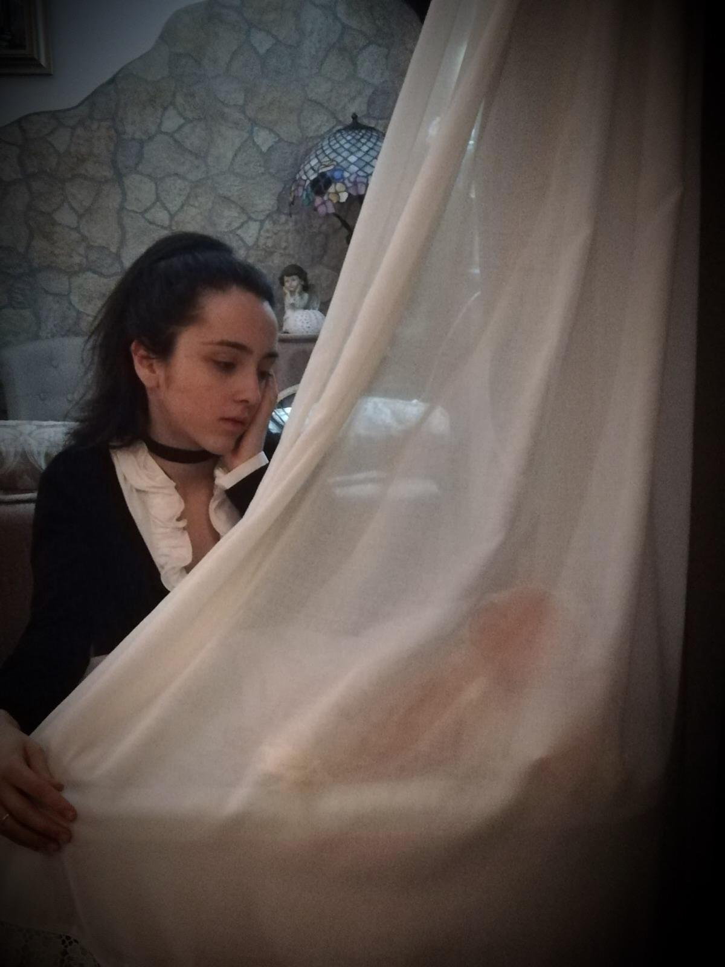
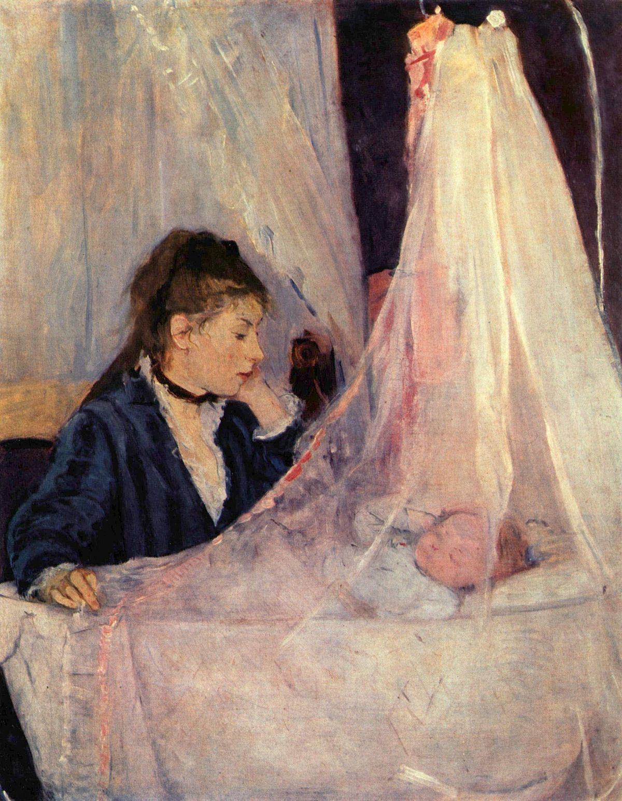
Berthe Morisot, ‘ La culla’
Labanca Viviana

Slide 17
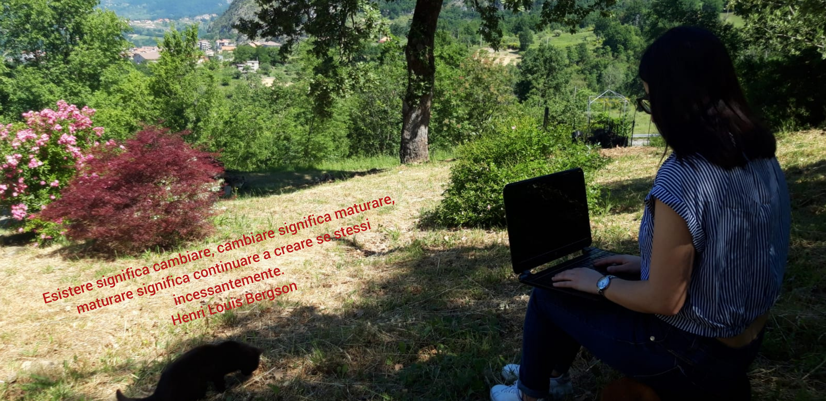
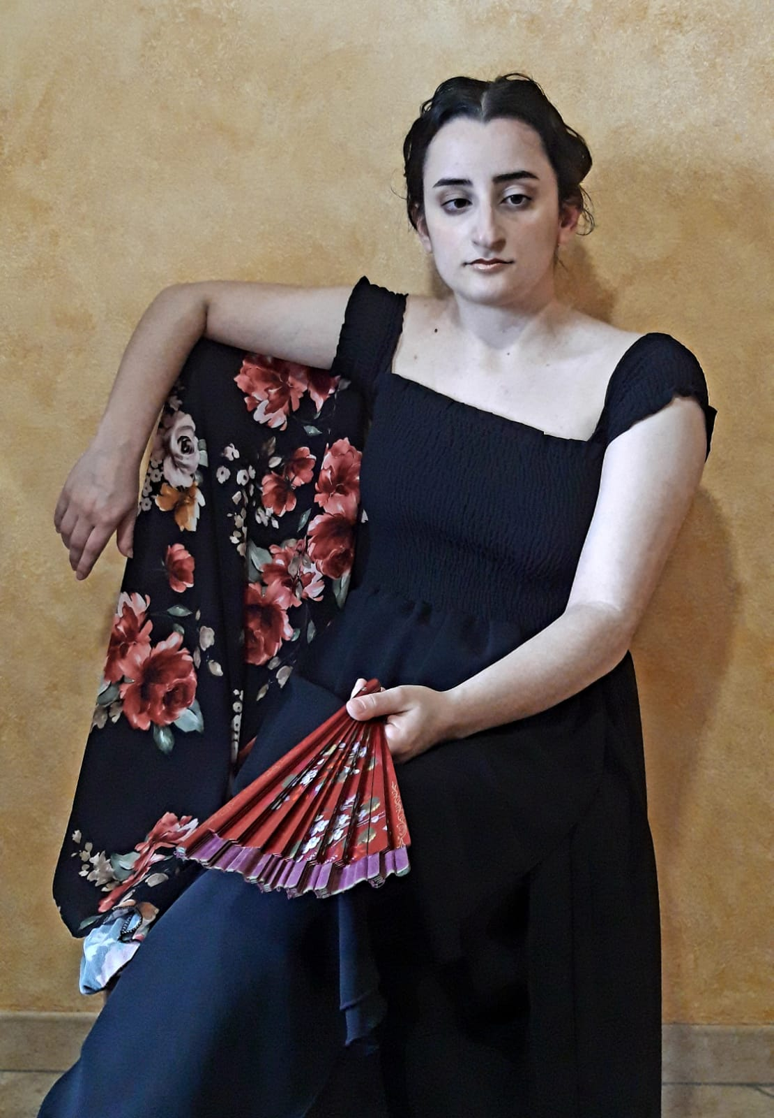
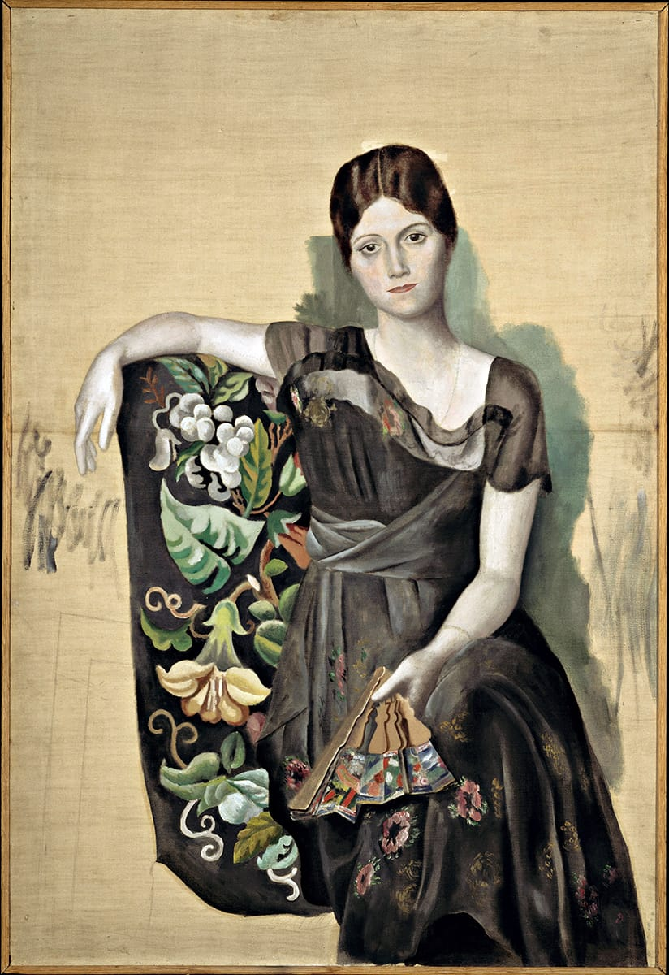
Pablo Picasso, ‘Ritratto di Olga in poltrona’
Lamboglia Rosy

Slide 18
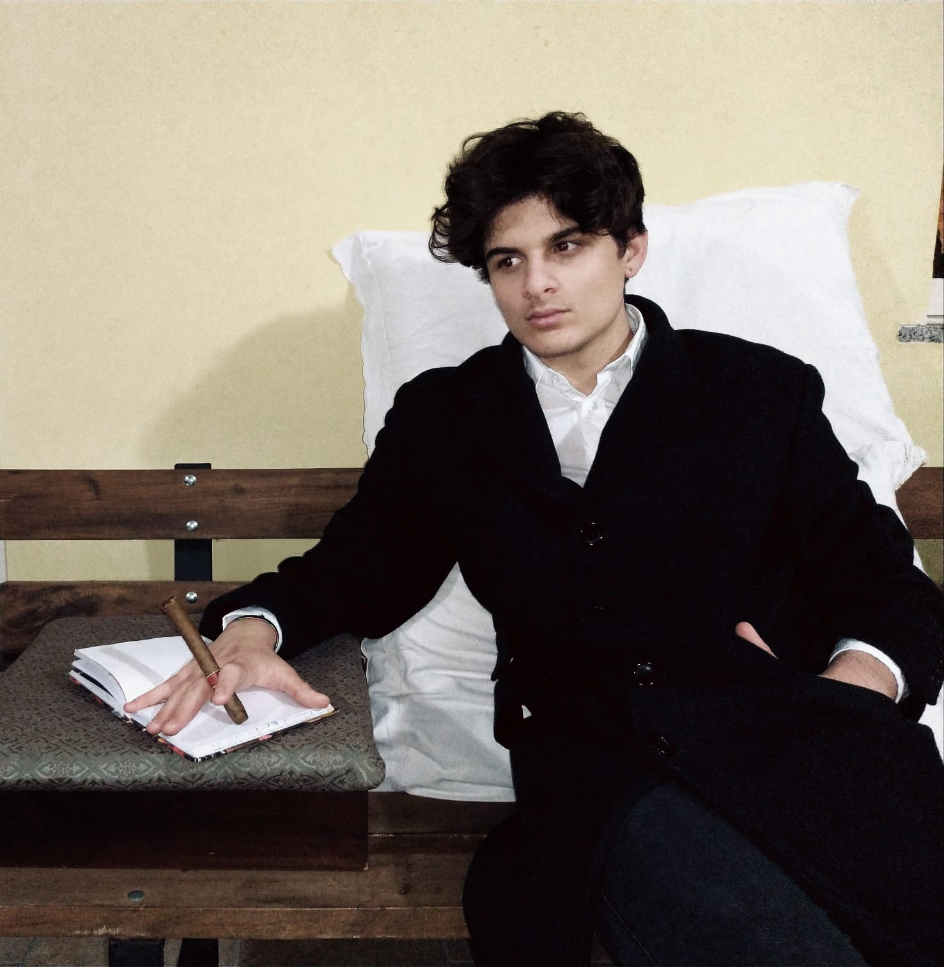
Édouard Manet, ‘ Ritratto di Stèphane Mallarmè’
Lamoglie Egidio

Slide 19
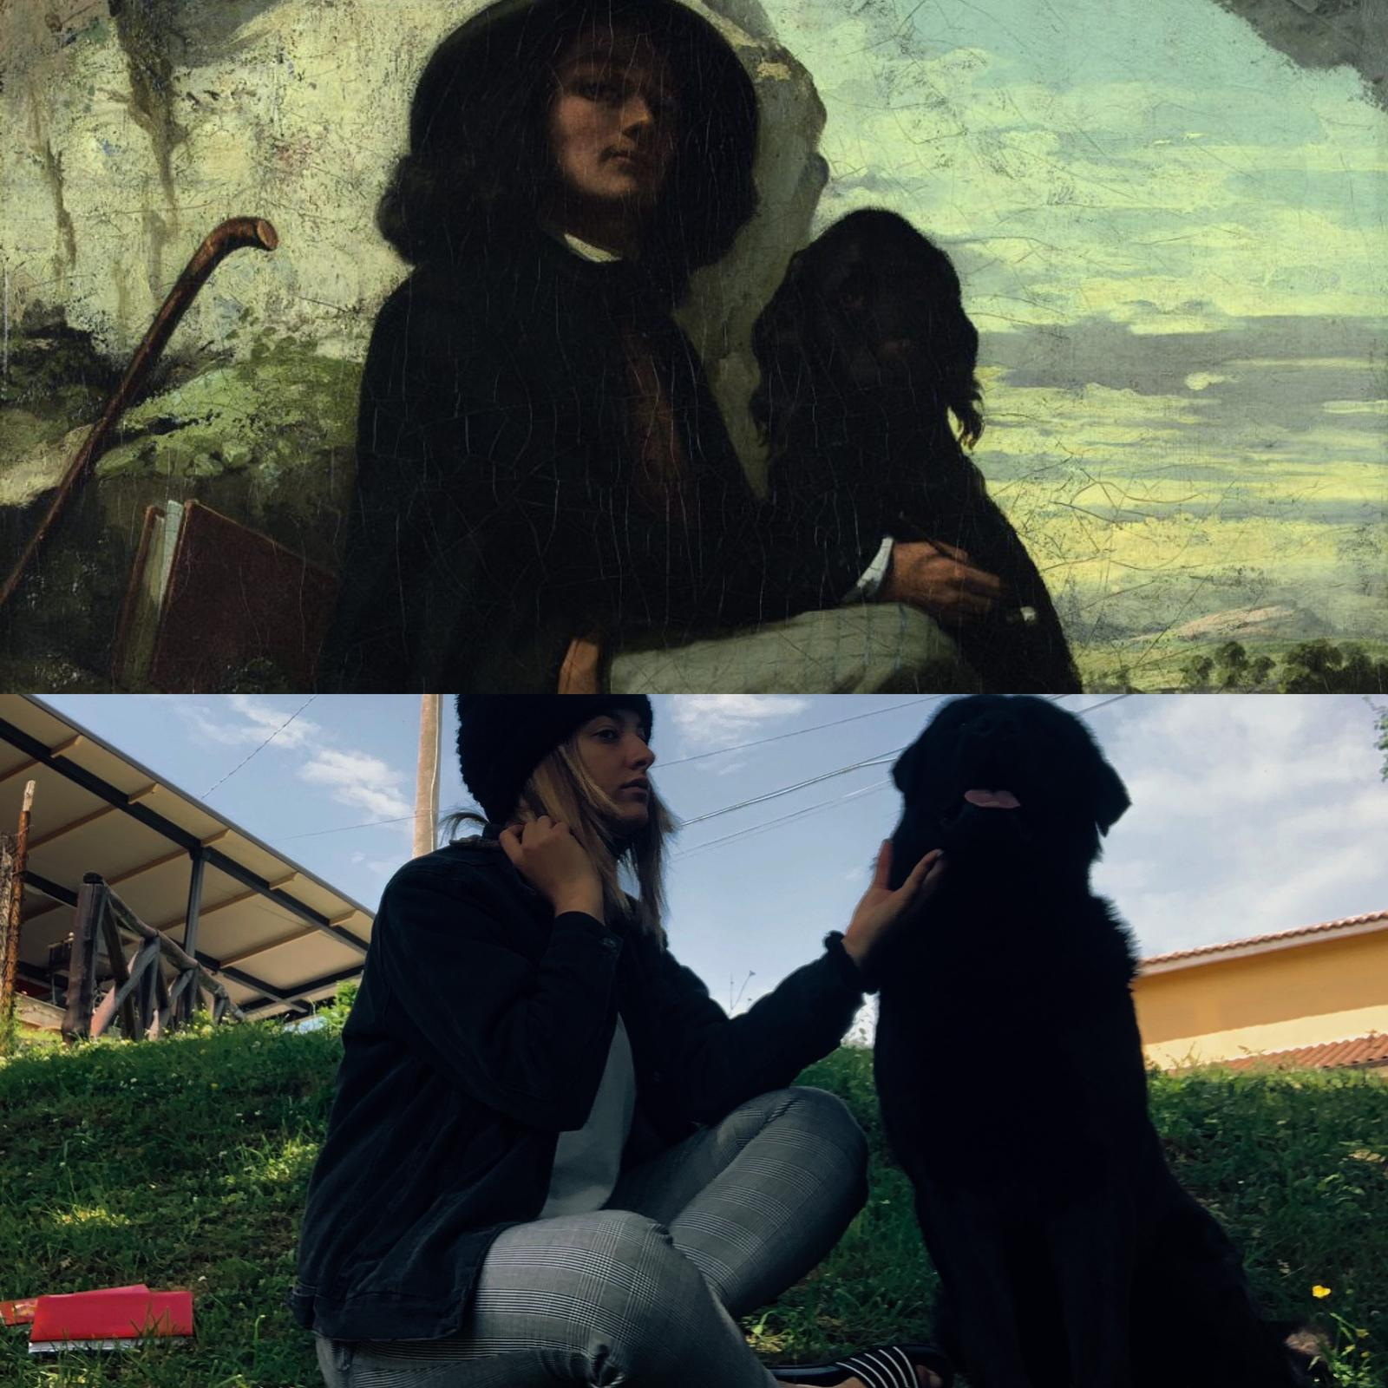
Gustave Courbet, ‘Courbet con il cane nero’
Limongi Alessia

Slide 20
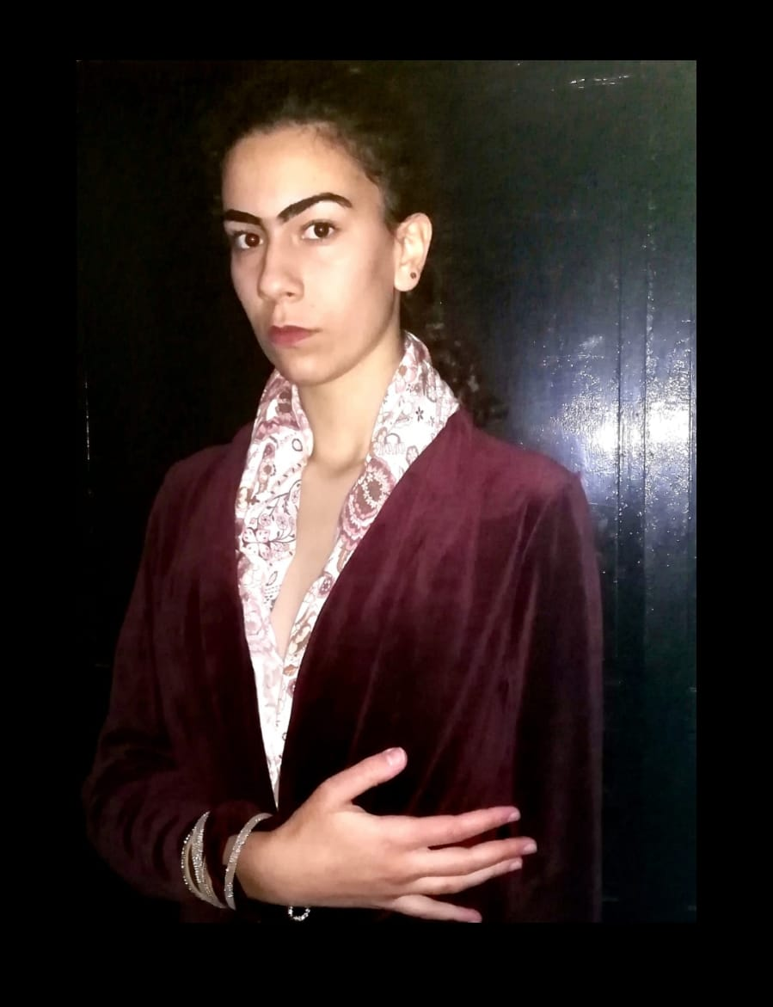
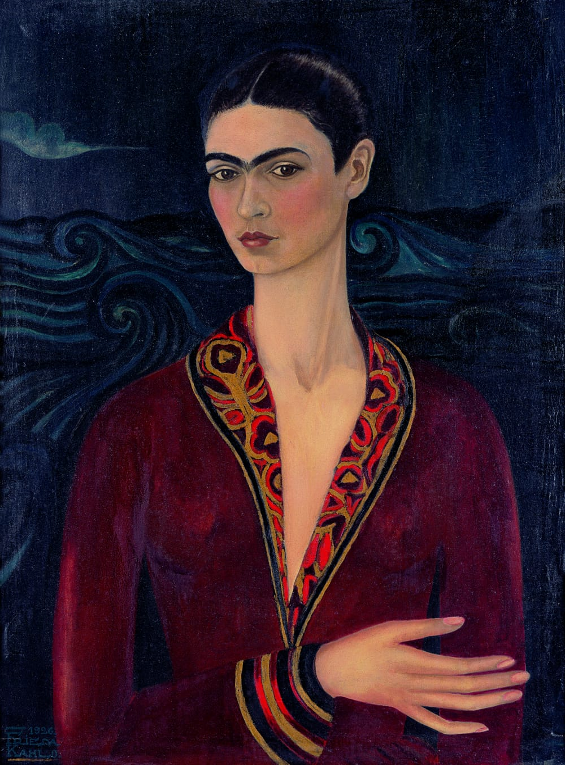
Frida Kahlo, ‘Autoritratto con abito in velluto’
Papaleo Luisa

Slide 21
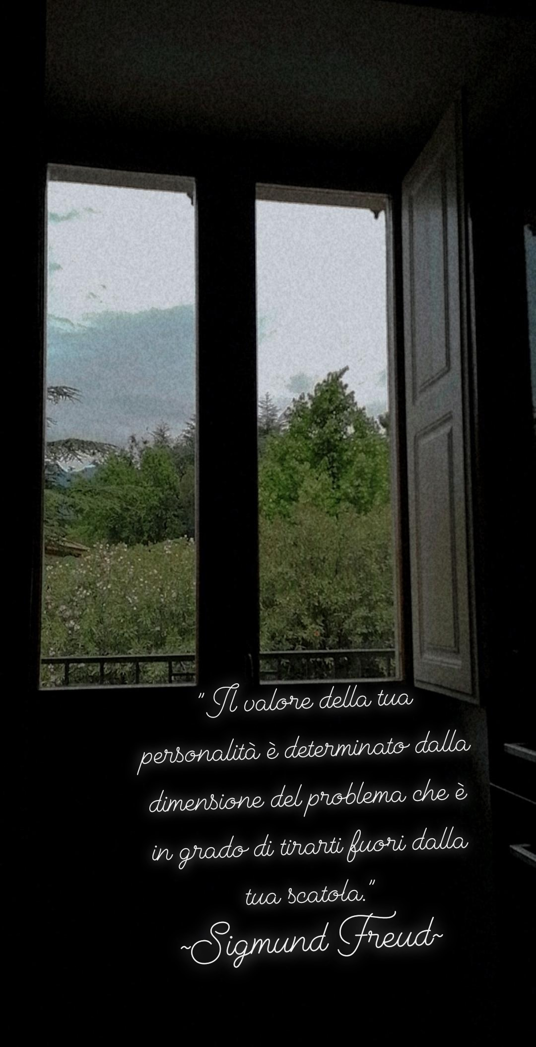
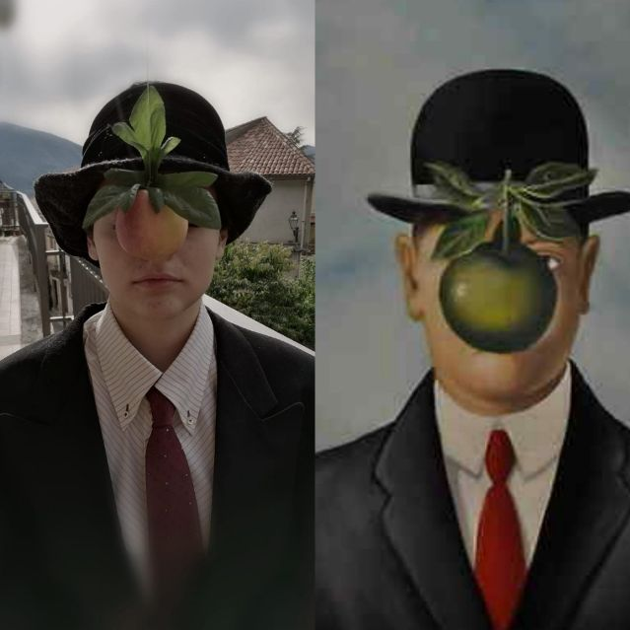
Renè Magritte, ‘Il figlio dell’uomo
Petruccelli Manola

Slide 22
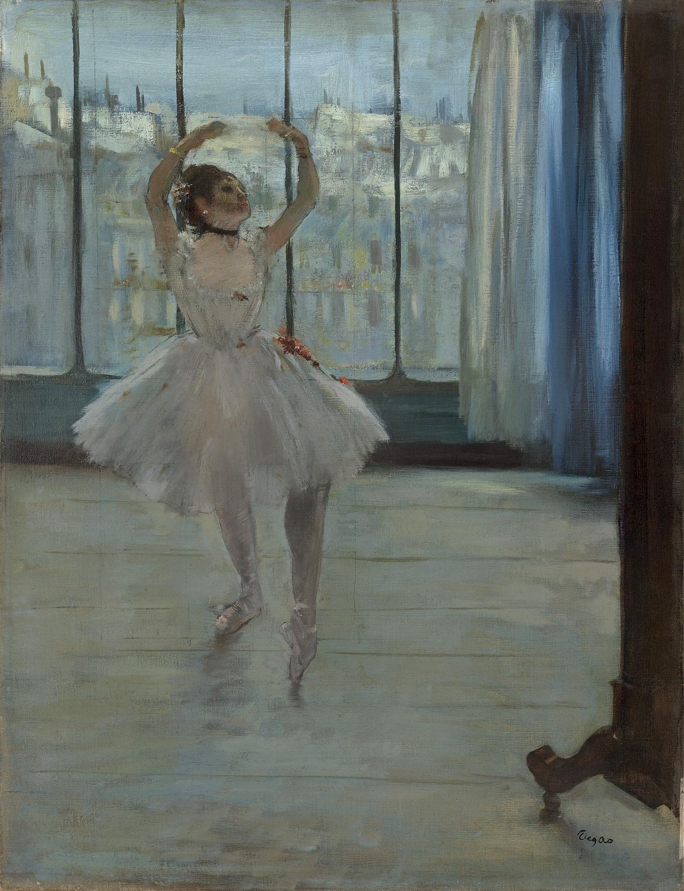
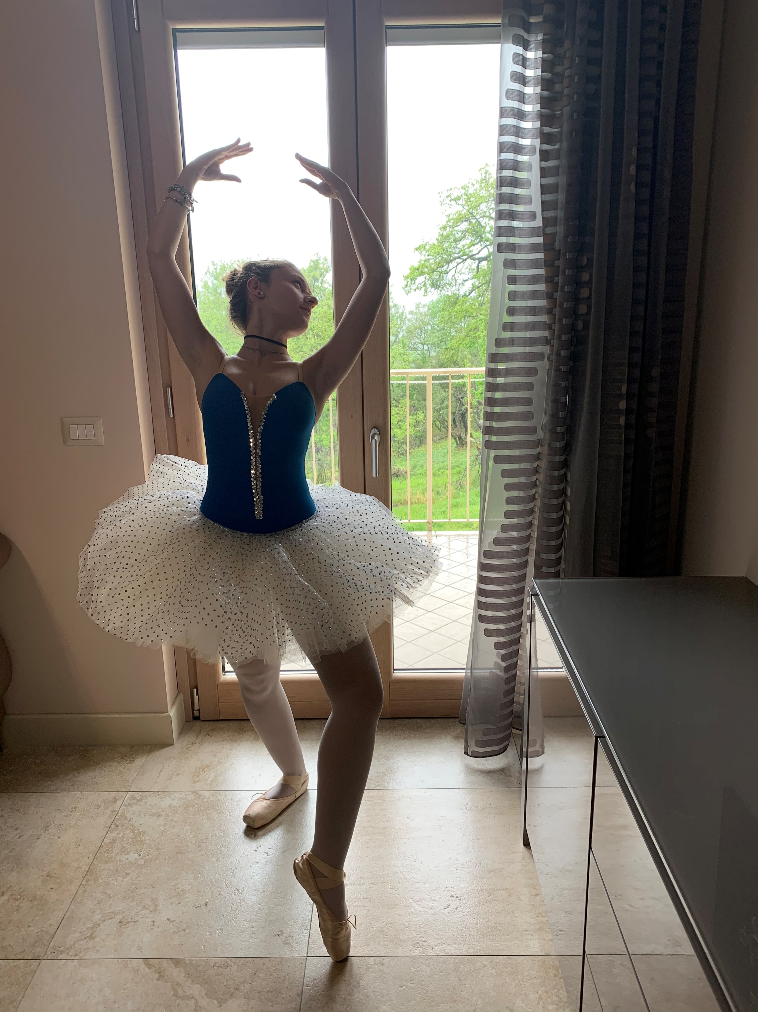
Edgar Degas, ‘Ballerina in posa per il fotografo’
Prezioso Caterina

Slide 23
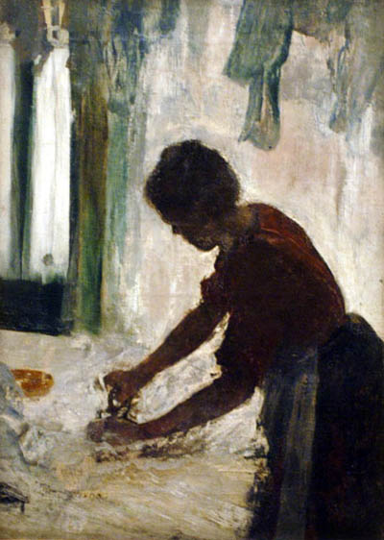
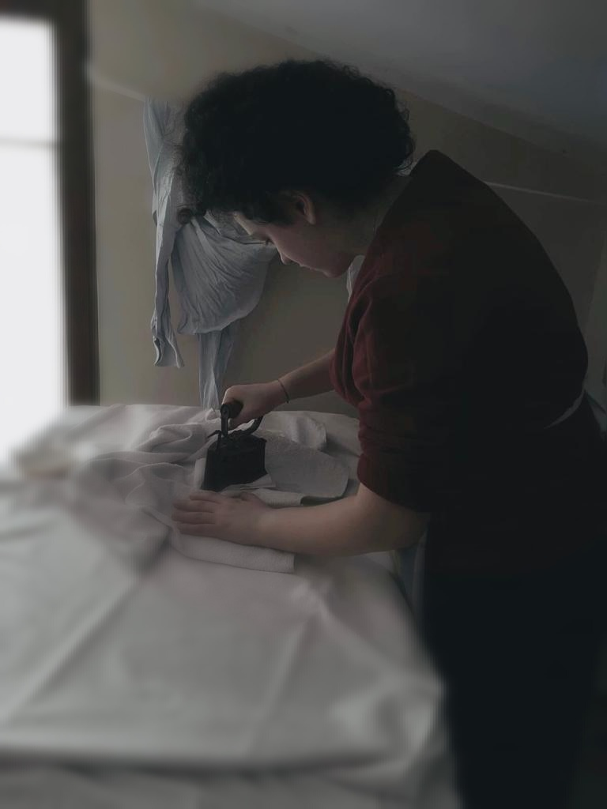
Edgar Degas, ‘Una stiratrice’
Ricciardi Mina

Slide 24
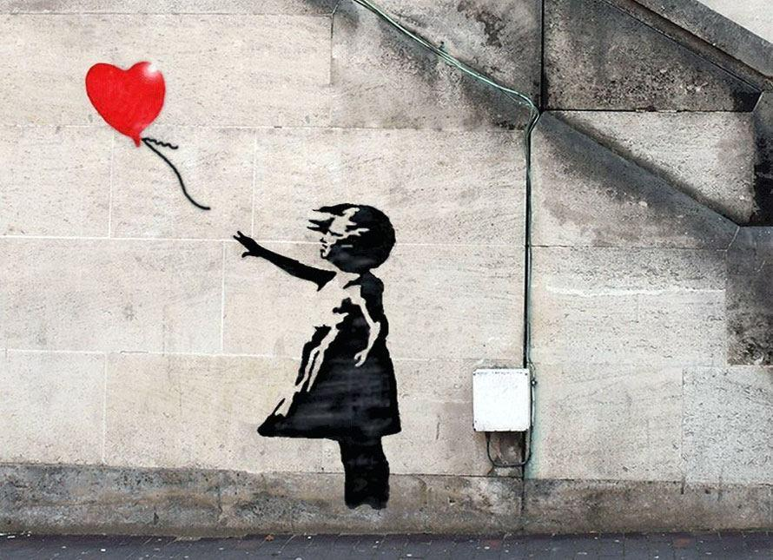
Banksy, ‘La bambina con il palloncino”
Rocco Maria Pia

Slide 25
Henri Matisse, ‘Donna con cappello’
Rossi Marcella

Slide 26
Jacques Louis David, ‘Il giuramento degli Orazi’
Rossino Davide

Slide 27
Annibale Carracci, ‘Il mangiafagioli’
Rossino Nicola

Slide 28
Edvard Munch, ‘L’urlo’
Tatafiore Veronica

